Slide 1
PROJET 4 · UNITÉ D'APPRENTISSAGE 2
Du brut au propre, du propre aux réponses
Diagnostic, nettoyage et analyse des données de vente et de retours · Livrables 3 et 4
Yacine Lezoul (Product Owner) · Achraf Chihab (Scrum Master)
Barnabe Landry Evouna · Mouncif Bouchachi
Cours : Projet analyse de données · Professeur : Tinninnan Soro · Science des données appliquées, Collège La Cité · octobre 2026
Notes:
Orateur : Achraf Chihab
Bonjour. Nous présentons aujourd'hui les livrables 3 et 4 du projet 4, réunis en une seule présentation : comment nous sommes passés des données brutes à des données propres, puis ce que ces données répondent à nos cinq questions de recherche, sur trois exercices, de 2019 à 2021.
La présentation dure 50 minutes, en cinq blocs, présentés par quatre orateurs. Les questions sont gardées pour la fin.

Slide 2
1 · DONNÉES, ÉTAT DES LIEUX ET NETTOYAGE
Présenté par Achraf Chihab
Cinq questions, cinq blocs, trois exercices
 | Question de recherche
Q1 | Quels sont les facteurs déterminants de la performance des ventes (boutique, produit, promotion) ?
Q2 | Quel est l'effet des promotions sur les ventes, et à quel coût ?
Q3 | Quels sont les patterns de retour de produits ?
Q4 | Existe-t-il une corrélation entre les remises et le taux de retour ?
Q5 | Quels niveaux de remise maximisent la marge ?
Bloc | Contenu | Orateur
1 | Données, état des lieux, nettoyage | Achraf Chihab
2 | Q1 : pourquoi les ventes ont chuté | Barnabe Landry Evouna
3 | Q1 : facteurs et rentabilité après charges | Yacine Lezoul
4 | Q2 et Q5 promotions et remises, Q3 et Q4 retours | Mouncif Bouchachi
5 | Synthèse, recommandations et suite | Yacine Lezoul
Trois exercices : 2019, référence · 2020, bascule · 2021, l'exercice étudié. Prédictif et prescriptif : prochaine présentation.
Projet 4 · Analyse des ventes et retours · UA2
Achraf Chihab
2
Notes:
Orateur : Achraf Chihab
Je rappelle d'abord les cinq questions de recherche, parce que toute la présentation est organisée autour d'elles.
Le plan suit un ordre logique plutôt que l'ordre des numéros. Après mon bloc sur les données, Q1 occupe deux blocs, parce que c'est la question la plus riche : Barnabe explique pourquoi les ventes ont chuté, puis Yacine présente les facteurs de performance et la rentabilité après charges. Mouncif traite ensuite les quatre autres questions : Q2 et Q5 ensemble, promotions et remises, puis Q3 et Q4 sur les retours. Yacine termine avec la synthèse et la suite.
Un changement important depuis la version du 7 octobre : l'étude porte maintenant sur trois exercices. 2019 est l'exercice de référence, 2020 l'exercice de bascule, et 2021 l'exercice étudié, c'est-à-dire la situation à régler.
Les parties prédictive et prescriptive ne sont pas présentées aujourd'hui : elles feront l'objet de la prochaine présentation.

Slide 3
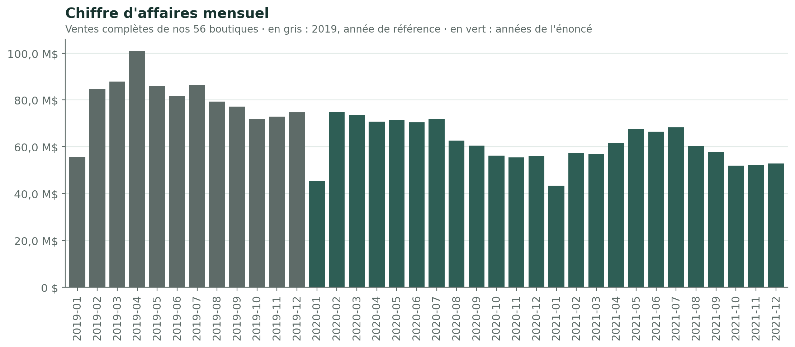
1 · DONNÉES, ÉTAT DES LIEUX ET NETTOYAGE
Présenté par Achraf Chihab
Les ventes complètes et l'exercice 2019 : de 144 874 à 715 291 lignes
 | 2019 | 2020 | 2021
Lignes de vente | 339 057 | 207 700 | 168 534
CA brut | 959,6 M$ | 769,2 M$ | 697,4 M$
Fichiers fournis : un sous-périmètre
• 5 catégories sur 8, trimestres 1 à 3 seulement
• Couvraient 37 % du CA de 2020 et 2021
• Home Appliances (32,7 % du CA) absente
• Les 144 874 lignes se retrouvent à l'identique
Périmètre : 715 291 lignes, 56 boutiques, 17 pays, 2 516 produits, 1 096 jours, 2 426,1 M$ de CA brut.
Projet 4 · Analyse des ventes et retours · UA2
Achraf Chihab
3
Notes:
Orateur : Achraf Chihab
Depuis le cadrage, nous avons mené plusieurs collectes supplémentaires dans la base Contoso, toutes avec l'accord du professeur. Deux concernent les ventes elles-mêmes.
Première collecte : les ventes complètes. Les six fichiers fournis ne contenaient que cinq catégories de produits sur huit et les trimestres 1 à 3. Ce n'était pas un échantillon mais un sous-périmètre : les 144 874 lignes fournies se retrouvent toutes dans la base, à l'identique. Elles ne couvraient que 37 % du chiffre d'affaires, et la première catégorie de l'entreprise, Home Appliances, avec 32,7 %, n'y était pas.
Deuxième collecte : l'exercice 2019. Sans point de comparaison, rien ne disait si l'état de 2021 était normal ou le résultat d'une dégradation. Le périmètre de l'énoncé reste 2020 et 2021 ; 2019 sert d'année de référence. Le graphique le montre : en gris, 2019, avec 959,6 millions de dollars, puis 769,2 millions en 2020 et 697,4 millions en 2021.
Au total : 715 291 lignes, 56 boutiques, 2 516 produits, 1 096 jours, et 2 426,1 millions de dollars de chiffre d'affaires brut.

Slide 4
1 · DONNÉES, ÉTAT DES LIEUX ET NETTOYAGE
Présenté par Achraf Chihab
Trois autres tables de faits, et le contexte de chaque vente
Charges
Stock
Ventes en ligne détaillées
Contexte
• Plan stratégique : 533 370 lignes
• Frais généraux, publicité, impôts, par boutique et par mois
• Ventes égales aux nôtres au cent près
• 1 517 688 relevés du dimanche
• Relevé partiel : 27,3 % des couples vendus en 2021 sans aucun relevé
• Prouve une présence, jamais une absence
• 3 847 281 unités commandées
• 5 548 clients, dont 43 entreprises
• Ne recoupe pas nos montants : jamais additionnée
• Jours fériés et sévérité du COVID-19 : 18 632 lignes pays-jour
• Décalage de douze ans vérifié : 94,43 % des ventes en promotion dans leur période
Nos ventes restent la référence : recoupées au cent près par les charges. Les autres tables éclairent, sans s'y additionner.
Projet 4 · Analyse des ventes et retours · UA2
Achraf Chihab
4
Notes:
Orateur : Achraf Chihab
Trois autres tables de faits ont été extraites pour nos 56 boutiques.
Les charges, d'abord, le plan stratégique : pour chaque boutique et chaque mois, les frais généraux, la publicité et les impôts. C'est ce qui permet de passer de la marge à la rentabilité. La preuve que cette table décrit nos boutiques : ses ventes sont égales aux nôtres au cent près, boutique par boutique et mois par mois, sur 1 979 mois-boutiques.
Le stock donne un relevé chaque dimanche. Attention : c'est un relevé partiel. En 2021, plus d'un couple magasin-produit vendu sur quatre n'a aucun relevé de l'année. Il prouve qu'un produit est présent, jamais qu'il est absent.
Les ventes en ligne détaillées sont la seule table avec un client et une commande. Elles ne recoupent pas nos montants, l'écart change de sens selon l'année, donc on ne les additionne jamais. Mais elles nous donnent le type de client : particulier ou entreprise.
Enfin le contexte : jours fériés et sévérité du COVID-19, par pays et par jour. Nous y avons vérifié le décalage de douze ans : 94,43 % des ventes en promotion tombent dans leur période, contre 5,64 % avec onze ans.

Slide 5
1 · DONNÉES, ÉTAT DES LIEUX ET NETTOYAGE
Présenté par Achraf Chihab
Le schéma des données : quatre tables de faits
DIMENSIONS PROPRES
Promotion
Canal
Contexte
Compte
Scénario
aucune dimension propre
Client
Promotion
VENTES
715 291 lignes · jour
CHARGES
533 370 lignes · mois
STOCK
1 517 688 relevés · semaine
VENTES EN LIGNE
3 847 281 unités · jour
Calendrier
Boutique
Produit
Les charges ne connaissent le produit qu'au niveau de la catégorie
DIMENSIONS PARTAGÉES (FLOCON)
Géographie (pays)
Sous-catégorie
Catégorie
Quatre tables de faits, trois dimensions partagées : calendrier, boutique et produit.
Projet 4 · Analyse des ventes et retours · UA2
Achraf Chihab
5
Notes:
Orateur : Achraf Chihab
Voici le schéma complet des données. Au cadrage, nous avions un flocon autour d'une seule table de faits, les ventes. Nous en avons maintenant quatre, au centre : les ventes, notre référence, au jour ; les charges du plan stratégique, au mois ; le stock, un relevé chaque dimanche ; et les ventes en ligne détaillées, la seule table qui identifie les clients.
Au-dessus de chaque table, ses dimensions propres : promotion, canal et contexte pour les ventes ; compte et scénario pour les charges ; client et promotion pour les ventes en ligne. Le stock n'en a pas.
En dessous, les trois dimensions partagées par les quatre tables : le calendrier, la boutique et le produit. Le flocon se voit sur deux branches : la boutique est reliée à sa géographie, le produit à sa sous-catégorie puis à sa catégorie. Les charges ne connaissent le produit qu'au niveau de la catégorie.

Slide 6
1 · DONNÉES, ÉTAT DES LIEUX ET NETTOYAGE
Présenté par Achraf Chihab
Ce que le schéma implique : quatre rythmes, un niveau commun
Dimension | Ventes | Charges | Stock | Ventes en ligne
Rythme de la table | jour | mois | semaine | jour
Boutique (et géographie) | oui | oui | oui | une seule
Produit (sous-catégorie, catégorie) | oui | par catégorie | oui | oui
Promotion | oui |  |  | oui
Canal | oui
Compte, scénario |  | oui
Client |  |  |  | oui
Conséquence
• Deux tables de faits ne se joignent jamais ligne à ligne
• Niveau commun le plus fin : le mois
• Table commune ventes et charges : 1 979 mois-boutiques
Un loyer mensuel ou un stock hebdomadaire n'appartient à aucune vente : d'où plusieurs tables de faits.
Projet 4 · Analyse des ventes et retours · UA2
Achraf Chihab
6
Notes:
Orateur : Achraf Chihab
Les autres tables de faits ne peuvent pas devenir des colonnes des ventes, parce qu'elles n'ont pas le même niveau de détail : un loyer mensuel ou un stock hebdomadaire n'appartient à aucune vente. Le modèle devient donc une constellation : quatre tables de faits reliées par leurs dimensions partagées.
La conséquence pratique : on ne joint jamais deux tables de faits ligne à ligne. On les ramène d'abord au même niveau, et le niveau commun le plus fin est le mois. C'est la table commune des ventes et des charges, par boutique et par mois.

Slide 7
1 · DONNÉES, ÉTAT DES LIEUX ET NETTOYAGE
Présenté par Achraf Chihab
État des lieux (1/2) : les ventes et leurs dimensions
Table | Taille | Valeurs manquantes | Doublons | Types à corriger | Commentaire
Ventes (12 fichiers) | 715 291 × 14 | Aucune | Aucun | Tout en texte, converti sans échec | Une ligne = cumul journalier
Boutiques | 306 × 25 | 7 colonnes, dont 1 effectif | Aucun | Dates en texte | 56 utilisées. Effectif : règle N7
Géographie | 674 × 10 | 4 colonnes (ville : 157) | Aucun | Aucun | Vides normaux
Produits | 2 517 × 32 | 12 colonnes | Aucun | Dates en texte | Espaces en trop : règle N1
Sous-catégories, catégories | 44 × 8, 8 × 7 | Aucune | Aucun | Aucun | 32 et 8 utilisées
Promotions | 28 × 14 | Quantités min. et max. vides | Aucun | Dates en texte | Aucune règle de remise décrite
Calendrier Contoso | 2 556 × 29 | 4 colonnes | Aucun | Sans objet | Non repris : reconstruit
Canaux, devises | 4 × 7, 28 × 7 | Aucune | Aucun | Aucun | 3 canaux ; une seule devise
Aucun doublon, aucune clé orpheline. Une seule valeur manquante concerne nos analyses : l'effectif d'un magasin.
Projet 4 · Analyse des ventes et retours · UA2
Achraf Chihab
7
Notes:
Orateur : Achraf Chihab
Avant de parler de nettoyage, voici l'état des données brutes, table par table, avant toute transformation. Je ne lis pas le tableau, je donne ce qu'il faut en retenir.
Un : aucun doublon, dans aucune table, ni ligne répétée ni clé répétée. Les douze fichiers de ventes couvrent chacun exactement le trimestre annoncé.
Deux : les valeurs manquantes sont presque toutes normales. Une boutique ouverte n'a pas de date de fermeture, une ligne de niveau pays n'a pas de ville. Une seule nous concerne vraiment : l'effectif d'un de nos magasins.
Trois : les fichiers de ventes arrivent en texte. Ils sont convertis une seule fois, par un module commun, et aucune valeur n'a échoué à la conversion.

Slide 8
1 · DONNÉES, ÉTAT DES LIEUX ET NETTOYAGE
Présenté par Achraf Chihab
État des lieux (2/2) : les charges, les autres tables et le contexte
Table | Taille | Valeurs manquantes | Doublons | Types à corriger | Commentaire
Charges (plan stratégique) | 533 370 × 9 | Aucune | Aucun | Date à convertir | Ventes égales aux nôtres au cent près
Comptes, scénarios, entités | 24 × 13, 3 × 7, 421 × 13 | Colonnes techniques | Aucun | Aucun | 17 comptes de détail traduits
Stock | 1 517 688 × 12 | Aucune | Aucun | Aucun (Parquet) | Relevé partiel
Ventes en ligne détaillées | 3 847 281 × 18 | Aucune | Aucun | Aucun (Parquet) | Ne recoupe pas nos montants
Contexte (collecte) | 17 pays × 1 096 jours | Aucune (COVID-19 à 0 en 2019) | Aucun | Date, indice | 18 632 lignes
Clients, employés | 18 869 × 29, 293 × 27 | Sans objet | Aucun | Sans objet | Non retenues : aucune clé vers les ventes ou les boutiques
Clients et employés ne se rattachent pas aux ventes : pas de panier, pas de fidélité, pas d'effectif optimal.
Projet 4 · Analyse des ventes et retours · UA2
Achraf Chihab
8
Notes:
Orateur : Achraf Chihab
Deuxième partie du tableau : les tables ajoutées par nos collectes.
Les charges et leurs dimensions sont complètes : aucune valeur manquante, aucun doublon. Le stock et les ventes en ligne détaillées arrivent au format Parquet, déjà typés, sans vide ni doublon.
Deux tables ne sont pas retenues pour les ventes, parce qu'elles ne s'y rattachent pas : les clients, car les ventes n'ont aucune clé client, et les employés, car la table n'a aucune clé vers une boutique. Cette absence limite ce que nous pouvons conclure, j'y reviens à la fin.

Slide 9
1 · DONNÉES, ÉTAT DES LIEUX ET NETTOYAGE
Présenté par Achraf Chihab
Le diagnostic : 56 contrôles, 12 points à corriger ou à décider
33
11
Constat | Lignes | Conséquence
Espaces en trop dans 5 colonnes texte | jusqu'à 112 882 | 15 écritures pour 11 marques
Coût total calculé de plusieurs façons sur les lignes avec retour | 103 795 | Écart de 11,4 M$ : marge non homogène
Grandes quantités (plus de 18 unités) | 102 992 | 45,4 % des unités : vraies ventes
Promotion hors de sa période | 29 712 | Janvier 2019 et janvier 2021
Quantité remisée supérieure à la quantité vendue | 2 331 | Règle de bon sens violée
Ventes datées avant l'ouverture du magasin | 189 | Toutes en 2019, six magasins
« En promotion » sans aucune unité remisée | 141 413 | Promotion ne veut pas dire remise
Taux réel inférieur au taux annoncé | 97,31 % | « 20 % » donne 5,82 % en moyenne
Effectif vide | 1 magasin | Seule vraie valeur manquante
OK
Information
5
7
À corriger
À décider
Le diagnostic observe et compte.
Il ne modifie rien.
Le montant des ventes est brut : les retours n'y sont pas déduits. Le chiffre d'affaires net est calculé par nous.
Projet 4 · Analyse des ventes et retours · UA2
Achraf Chihab
9
Notes:
Orateur : Achraf Chihab
Le diagnostic porte sur les ventes jointes à leurs dimensions : 715 291 lignes et 45 colonnes. Il observe et compte, sans rien modifier. Chaque contrôle est inscrit dans un registre avec une gravité : 33 ne trouvent rien, 11 sont des particularités à connaître, 5 demandent une correction évidente et 7 une décision de l'équipe.
L'anomalie la plus étendue est aussi la plus banale : des espaces en trop, qui font exister 15 marques au lieu de 11.
La plus importante pour l'analyse est le coût total : sur les lignes avec retour, la source le calcule de plusieurs façons, sans règle stable. L'écart cumulé est de 11,4 millions de dollars. Comme le coût sert à calculer la marge, on ne pouvait pas le laisser tel quel.
L'ajout de 2019 a fait apparaître de nouveaux cas : 29 712 ventes de janvier rattachées à une promotion hors période, et 189 ventes datées avant l'ouverture du magasin.
Enfin, être en promotion ne veut pas dire recevoir une remise : une vente sur cinq est en promotion sans aucune unité remisée, et une promotion à 20 % donne en moyenne 5,82 % de remise réelle.

Slide 10
1 · DONNÉES, ÉTAT DES LIEUX ET NETTOYAGE
Présenté par Achraf Chihab
Huit règles de nettoyage, un principe : toucher le moins possible
Règle | Ce qu'elle fait | Lignes touchées | Pourquoi ce choix
N1 | Retire les espaces en trop | jusqu'à 112 882 | Sans alternative : sinon les regroupements sont faux
N2 | Supprime continent et date de fermeture | toutes | Une colonne constante ou vide n'explique rien
N3 | Signale les promotions hors période | 29 712 | L'identifiant correct n'existe pas pour janvier 2019
N4 | Signale les grandes quantités | 102 992 | Vraies ventes : 45,4 % des unités
N5 | Harmonise les types techniques | 0 | Compatibilité des outils, aucune valeur changée
N6 | Ramène la quantité remisée à la quantité vendue | 2 331 | Règle vraie dans tout commerce. Montants conservés
N7 | Impute l'effectif manquant | 1 magasin | Médiane des magasins comparables
N8 | Signale les ventes avant l'ouverture | 189 | Supprimer créerait 1,14 M$ d'écart avec les charges
0 ligne supprimée, 0 montant modifié. Le coût total n'est pas corrigé mais recalculé à côté, avec une formule unique.
Projet 4 · Analyse des ventes et retours · UA2
Achraf Chihab
10
Notes:
Orateur : Achraf Chihab
Notre principe : toucher le moins possible aux données. Aucune ligne n'est supprimée, aucun montant n'est modifié, et chaque modification laisse une trace.
Huit règles. N1 retire les espaces en trop, dans toutes les colonnes texte. N2 supprime deux colonnes sans information. N3, N4 et N8 ne corrigent rien : elles ajoutent un indicateur, pour que chaque analyse puisse inclure ou exclure ces lignes. N5 est purement technique. N6 et N7 sont les deux seules qui modifient une valeur, je les détaille juste après.
Pourquoi autant de prudence ? Parce que nos totaux sont égaux au plan stratégique au cent près. Supprimer ou modifier un montant aurait cassé cette égalité, qui est notre preuve que les données sont complètes.
Le coût total, lui, n'est pas corrigé : nous recalculons à côté trois coûts homogènes, brut, du retour et net, avec une formule unique appliquée à toutes les lignes.

Slide 11
1 · DONNÉES, ÉTAT DES LIEUX ET NETTOYAGE
Présenté par Achraf Chihab
Trois décisions qui demandaient une enquête : N6, N7 et N8
N6 · remise > vente
N7 · effectif manquant
N8 · avant l'ouverture
• 2 331 lignes : Download Games, Washers & Dryers
• Unités offertes, pack : écartés
• Erreur de quantité remisée (0 à 4, sans lien) : retenue
• Quantité ramenée, montants conservés
• Masse salariale : 55 % d'erreur moyenne, médiane : 46 %
• Corrélation de rang : −0,08
• Lisbonne et Strasbourg : même masse salariale, 95 et 10 employés
• Retenu : 29 employés (31 par l'autre méthode)
• 189 lignes, 2019, six magasins, 1,14 M$
• Hypothèse : date d'ouverture erronée
• Supprimer : écart avec les charges
• Gardées et signalées : mois d'activité justes
Conséquence pour la suite : raisonner sur les charges de personnel, jamais sur le nombre d'employés.
Projet 4 · Analyse des ventes et retours · UA2
Achraf Chihab
11
Notes:
Orateur : Achraf Chihab
Trois règles ont demandé une vraie enquête, parce qu'il n'y a pas d'équipe métier à interroger.
N6 : sur 2 331 lignes, on remise plus d'unités qu'on n'en vend. Des unités offertes ? Non, le coût ne porte que sur les unités vendues. Un pack « une achetée, une offerte » ? Non, on trouve 3 pour 2, 4 pour 3, 7 pour 6. Il reste l'erreur : la quantité remisée prend les valeurs 0 à 4 quelle que soit la vente. Nous la ramenons à la quantité vendue, sans toucher aux montants.
N7 : l'effectif de Contoso Cheshire Store est vide. L'idée naturelle était de le déduire de la masse salariale. Testée sur 53 magasins, elle fait 55 % d'erreur moyenne, contre 46 % pour une simple médiane. Raison : la masse salariale ne dit presque rien de l'effectif. Lisbonne et Strasbourg ont la même masse salariale, pour 95 et 10 employés. Nous retenons la médiane de douze magasins britanniques de même surface : 29 employés. L'autre méthode aurait donné 31.
N8 : 189 ventes de 2019 sont datées avant l'ouverture de six magasins. Pour le Product Owner, c'est la date d'ouverture qui est fausse. Nous gardons les lignes et les signalons, pour compter correctement les mois d'activité.

Slide 12
1 · DONNÉES, ÉTAT DES LIEUX ET NETTOYAGE
Présenté par Achraf Chihab
La validation : 29 contrôles prouvent que rien d'autre n'a changé
29 / 29
715 291
9 / 9
24
contrôles de validation réussis
lignes, mêmes identifiants
mesures conformes : 8 inchangées, 1 corrigée comme prévu (N6)
entrées au journal de nettoyage
Étape suivante | Contrôles | Ce qui est vérifié
Variables dérivées | 12 | Cohérence des 22 nouvelles variables
Charges et table commune | 12 | CA et marge égaux à la table des ventes ; charges égales au plan
Stock et ventes en ligne détaillées | tous réussis | Aucune ligne perdue, aucune clé répétée
CA total après nettoyage : 2 426 148 106,30 $, identique à la source. Seule la quantité remisée a changé, sur 2 331 lignes.
Projet 4 · Analyse des ventes et retours · UA2
Achraf Chihab
12
Notes:
Orateur : Achraf Chihab
Avant d'écrire la table propre, le notebook prouve que le nettoyage a fait ce qui était prévu, et rien d'autre. Si un seul contrôle échoue, rien n'est écrit. Les 29 contrôles réussissent.
Même nombre de lignes, mêmes identifiants. Les neuf mesures sont conformes : huit sont identiques ligne par ligne, et la neuvième, la quantité remisée, n'a changé que là où la règle N6 devait la corriger, sur les 2 331 lignes prévues, et nulle part ailleurs. C'est exactement le résultat attendu. Le chiffre d'affaires total est identique à la source.
Le même principe s'applique aux étapes suivantes : 12 contrôles sur les variables, 12 sur les charges et la table commune. Et chaque correction est tracée dans un journal de 24 entrées.

Slide 13
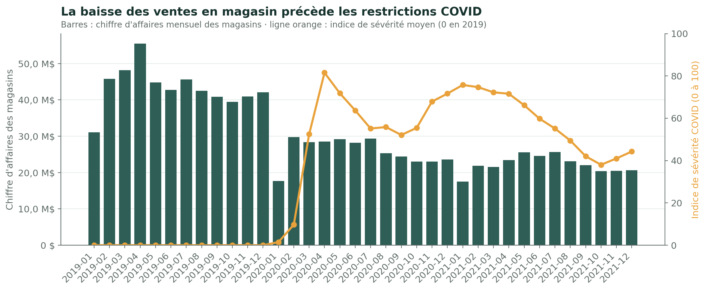
1 · DONNÉES, ÉTAT DES LIEUX ET NETTOYAGE
Présenté par Achraf Chihab
Un jeu de données généré, que nous lisons comme une entreprise réelle
Test | Vrai commerce | Nos données
Grain | Un ticket, un client | Ni client ni ticket : cumul journalier
Quantités | Beaucoup de ventes d'une unité | Aucune ligne d'une unité. Minimum 2
Prix | Ils bougent | Aucun prix ne change en trois ans
Jours | La semaine a un rythme | 14,2 % à 14,4 % par jour : uniforme
COVID-19 | Chute en magasin | Corrélation de +0,02 : aucune réaction
Magasins : −43,2 % dès janvier 2020, quand l'indice de sévérité vaut 1 sur 100. La vente en ligne ne prend pas le relais (11 % de la perte).
Dans la suite, nous lisons ces données comme celles d'une entreprise réelle : budgets, lancements et promotions sont des décisions.
Projet 4 · Analyse des ventes et retours · UA2
Achraf Chihab
13
Notes:
Orateur : Achraf Chihab
Dernière étape du diagnostic. Les données sont très propres sur le plan comptable. Nous avons donc posé une autre question : ressemblent-elles aux ventes d'un vrai commerce ?
Cinq tests. Il n'y a ni client ni ticket : une ligne est le cumul d'une journée. Aucune ligne d'une seule unité, même pour un produit à plus de 1 000 dollars. Aucun prix ne change en trois ans. Chaque jour de la semaine pèse pareil. Et les ventes ne réagissent pas au COVID-19 : sur le graphique, la baisse des magasins est déjà de 43,2 % en janvier 2020, quand l'indice de sévérité vaut 1 sur 100. Ces ventes datent en réalité de 2007 à 2009.
Conclusion : le jeu de données est généré. Il est cohérent sur le plan comptable, mais il ne reflète pas un comportement d'achat au niveau d'une ligne.
C'est la seule fois que nous le disons. Dans la suite, nous lisons ces données comme celles d'une entreprise réelle : les montants sont complets et cohérents, et les budgets, les lancements et les promotions sont analysés comme des décisions de l'entreprise. La chute des ventes est donc un fait à expliquer par l'assortiment, la clientèle et les charges, pas par la pandémie.

Slide 14
1 · DONNÉES, ÉTAT DES LIEUX ET NETTOYAGE
Présenté par Achraf Chihab
Ce que le projet peut conclure, et ce qu'il ne peut pas
Oui
En partie
Non
• CA, marge et résultat par boutique, produit, période
• Usure et renouvellement du catalogue
• Coût des remises, de la publicité et des retours
• Clientèle de la boutique en ligne
• Effet d'une promotion : aucun groupe témoin
• Effet d'une remise sur la taille d'une ligne
• Effet de la publicité ou du prix
• Panier, clients, fidélité
• Ruptures, effectif optimal
• Cause et prédiction des retours
Un « non » prouvé est un résultat. La suite applique cette grille question par question.
Projet 4 · Analyse des ventes et retours · UA2
Achraf Chihab
14
Notes:
Orateur : Achraf Chihab
Ces constats fixent ce que le projet peut conclure. Ce tableau a été mis à jour avec ce que les analyses ont réellement pu faire.
On peut conclure sur le chiffre d'affaires, la marge et le résultat par boutique, produit et période, sur les trois exercices ; sur l'usure et le renouvellement du catalogue, qui est l'axe central de la chute des ventes ; et sur le coût des remises, de la publicité et des retours.
Certaines questions ne reçoivent qu'une réponse partielle : la clientèle en ligne, l'effet d'une promotion, l'effet d'une remise sur la taille d'une ligne.
D'autres ne peuvent pas recevoir de réponse : l'effet de la publicité, puisque chaque boutique reçoit le même budget ; l'effet du prix, qui ne change jamais ; le panier et la fidélité ; les ruptures ; l'effectif optimal ; la cause des retours.
Nous considérons ces « non » comme des résultats. Prouver qu'une question n'a pas de réponse vaut mieux qu'une réponse fragile. Mes collègues vont appliquer cette grille question par question, en commençant par la découverte centrale du projet : pourquoi les ventes ont chuté. Je passe la parole à Barnabe.

Slide 15
2 · Q1 : POURQUOI LES VENTES ONT CHUTÉ
Présenté par Barnabe Landry Evouna
Ce ne sont pas les clients qui ont cessé d'acheter, c'est l'assortiment qui a vieilli
1
La chute : les magasins perdent la moitié de leurs ventes, et c'est un recul de volume
2
La descente en gamme : réelle, mais identique dans les trois canaux
3
Moins de nouveautés : 552, puis 429, puis 272 lancements par an
4
Moins de produits par magasin : chaque produit se vend dans deux fois moins de magasins
5
En rayon ou retiré ? Stock dormant ou assortiment réduit : ce que disent les ventes
6
Les grands comptes en ligne partent quand les nouveautés s'épuisent
7
Une seule stratégie : renouveler l'assortiment, en volets complémentaires
Le fil : l'entreprise renouvelle de moins en moins son assortiment, et ce sont les magasins qui en paient le prix.
Projet 4 · Analyse des ventes et retours · UA2
Barnabe Landry Evouna
15
Notes:
Orateur : Barnabe Landry Evouna
Merci Achraf. Je présente la découverte centrale du projet : pourquoi les ventes des magasins ont chuté de près de moitié entre 2019 et 2021, alors que la boutique en ligne progresse.
Je vous donne d'abord le fil, en une phrase : ce ne sont pas les clients qui ont cessé d'acheter, c'est l'assortiment qui a vieilli. L'entreprise lance de moins en moins de nouveaux produits, chaque produit trouve de moins en moins d'acheteurs dans chaque magasin, et les clients professionnels de la boutique en ligne partent quand les nouveautés s'épuisent.
Ce n'est pas un résultat évident, alors je vais le démontrer pas à pas, en sept étapes, chacune avec ses chiffres. Nous regardons le problème du côté de l'offre : ce que l'entreprise met en vente.

Slide 16
2 · Q1 : POURQUOI LES VENTES ONT CHUTÉ
Présenté par Barnabe Landry Evouna
Les magasins perdent la moitié de leurs ventes, et c'est un recul de volume
−48,6 %
+6,6 %
−37,5 %
+59,7 %
chiffre d'affaires brut des magasins, 2019 à 2021
chiffre d'affaires brut en ligne, 2019 à 2021
unités vendues en magasin
unités vendues en ligne
2019 → 2021 | Magasins | En ligne | Revendeur
Chiffre d'affaires brut | 519,5 → 266,8 M$ | 255,5 → 272,3 M$ | 184,5 → 158,3 M$
Unités vendues | −37,5 % | +59,7 % | +21,4 %
Prix moyen d'une unité | −17,9 % | −33,3 % | −29,4 %
Lignes de vente | −65,5 % | −21,3 % | −30,8 %
• Tous les magasins : de −50,9 % à −56,2 % (5e au 95e centile), deux exceptions
• Tous les mois : de −42 % à −58 % par rapport à 2019
• Toutes les catégories reculent plus en magasin qu'en ligne
Une baisse uniforme et de volume : la cause agit sur tout le réseau de magasins.
Projet 4 · Analyse des ventes et retours · UA2
Barnabe Landry Evouna
16
Notes:
Orateur : Barnabe Landry Evouna
Première étape : décrire précisément ce qui baisse, avant de chercher une cause.
De 2019 à 2021, le chiffre d'affaires brut des magasins passe de 519,5 à 266,8 millions de dollars : moins 48,6 %. Pendant ce temps, la boutique en ligne progresse de 6,6 % et le revendeur recule de 14,2 %.
Regardez la ligne du prix moyen : il baisse dans les trois canaux, et même davantage en ligne, moins 33 %. Ce n'est donc pas lui qui sépare les magasins de la boutique en ligne. Ce qui les sépare, ce sont les unités : moins 37,5 % en magasin, plus 59,7 % en ligne. Le recul des magasins est un recul de volume.
Et la baisse est générale. Entre le 5e et le 95e centile, les 48 magasins ouverts les deux années perdent entre 50,9 % et 56,2 % de leur chiffre d'affaires. Il n'y a que deux exceptions, Moscow No.2 et Cambridge. Chaque mois de 2021 recule de 42 % à 58 % par rapport au même mois de 2019, et toutes les catégories reculent plus en magasin qu'en ligne.
Une cause qui toucherait un magasin, une région ou une saison ne donnerait pas cette uniformité. Ce que nous cherchons agit sur tout le réseau de magasins, et d'abord sur le nombre d'unités vendues.

Slide 17
2 · Q1 : POURQUOI LES VENTES ONT CHUTÉ
Présenté par Barnabe Landry Evouna
Les clients descendent en gamme, mais dans les trois canaux à la fois
Part des unités vendues | 2019 | 2020 | 2021
Magasins : 20 % les moins chers | 20,3 % | 22,8 % | 27,0 %
Magasins : 20 % les plus chers | 18,4 % | 17,2 % | 14,3 %
En ligne : 20 % les moins chers | 19,6 % | 23,2 % | 26,7 %
En ligne : 20 % les plus chers | 20,2 % | 16,8 % | 13,6 %
Revendeur : 20 % les moins chers | 20,1 % | 23,2 % | 26,6 %
Revendeur : 20 % les plus chers | 18,6 % | 16,4 % | 13,9 %
• Sur les mêmes 1 815 produits : les moins chers passent de 15,0 % à 25,1 % des unités en magasin
• Par marches, chaque janvier : la première précède la pandémie
• Restrictions sanitaires : corrélation de +0,02, aucun lien
• Identique dans les trois canaux : elle n'explique pas l'écart entre magasins et boutique en ligne
La descente en gamme est réelle partout, donc elle ne dit pas pourquoi les magasins décrochent.
Projet 4 · Analyse des ventes et retours · UA2
Barnabe Landry Evouna
17
Notes:
Orateur : Barnabe Landry Evouna
Deuxième étape, la première explication qui vient à l'esprit : les clients achètent moins cher.
C'est vrai. Le prix catalogue d'un produit ne change jamais sur la période, donc si le prix moyen d'une unité vendue baisse, c'est que les clients choisissent d'autres produits, moins chers. Pour le mesurer proprement, nous classons chaque produit dans sa sous-catégorie selon son prix : on compare un téléviseur à des téléviseurs, pas à un câble.
En magasin, les 20 % de produits les moins chers de leur sous-catégorie passent de 20,3 % à 27,0 % des unités vendues, et les plus chers de 18,4 % à 14,3 %. Sur les mêmes 1 815 produits vendus en 2019 et en 2021, le glissement est encore plus net : de 15,0 % à 25,1 %. Ce n'est donc pas un effet du changement de catalogue.
Ce n'est pas non plus un effet des restrictions sanitaires : le glissement avance par marches, chaque mois de janvier, et la première marche, en janvier 2020, précède la pandémie. Pays par pays, la corrélation avec la sévérité des restrictions est nulle : plus 0,02.
Mais voici le point important : ce glissement est identique en magasin, en ligne et chez le revendeur. Il fait baisser le chiffre d'affaires partout, mais il n'explique pas pourquoi les magasins perdent la moitié de leurs ventes pendant que la boutique en ligne progresse. Il faut chercher ailleurs.

Slide 18
2 · Q1 : POURQUOI LES VENTES ONT CHUTÉ
Présenté par Barnabe Landry Evouna
Premier constat : l'entreprise lance deux fois moins de nouveautés qu'en 2019
552
429
272
Dernier lancement : 21 juillet 2021
produits lancés en 2019
lancés en 2020 (−22 %)
lancés en 2021 (−51 %)
Aucune nouveauté au second semestre 2021
Magasins, chiffre d'affaires brut | 2019 | 2020 | 2021 | Part de la chute
Nouveautés de l'année | 201,9 M$ | 62,0 M$ | 28,0 M$ (−86 %) | 69 %
Lancés l'année précédente | 174,0 M$ | 112,3 M$ | 44,4 M$ (−75 %) | 51 %
Plus anciens | 143,7 M$ | 136,2 M$ | 194,5 M$ (+35 %) | −20 % (compensent)
Total | 519,5 M$ | 310,4 M$ | 266,8 M$ | 252,7 M$ de chute
Les nouveautés passent de 39 % à 10 % des ventes des magasins et portent 69 % de leur chute.
Projet 4 · Analyse des ventes et retours · UA2
Barnabe Landry Evouna
18
Notes:
Orateur : Barnabe Landry Evouna
Troisième étape, notre première hypothèse : le catalogue se renouvelle moins, et ce sont les nouveautés qui faisaient les ventes.
Le fait d'abord. Chaque produit a une date de mise en vente. En 2019, l'entreprise lance 552 produits. En 2020, 429. En 2021, 272 seulement : moins 51 %. Et le dernier lancement date du 21 juillet 2021 : il n'y a plus aucune nouveauté au second semestre.
Ensuite, ce que cela pèse. Nous séparons les ventes des magasins selon l'âge du produit vendu. En 2019, les nouveautés de l'année font 201,9 millions, 39 % des ventes des magasins. En 2021, 28 millions, 10 % seulement. Ce recul de 173,9 millions représente à lui seul 69 % de la chute. Les produits lancés l'année précédente en ajoutent 51 %. Les produits plus anciens, eux, progressent de 35 % et compensent 20 %.
Je précise que c'est une décomposition comptable : elle dit où se trouve la baisse, pas encore ce qui l'a causée. Mais elle montre que la chute des magasins est d'abord une chute des nouveautés.

Slide 19
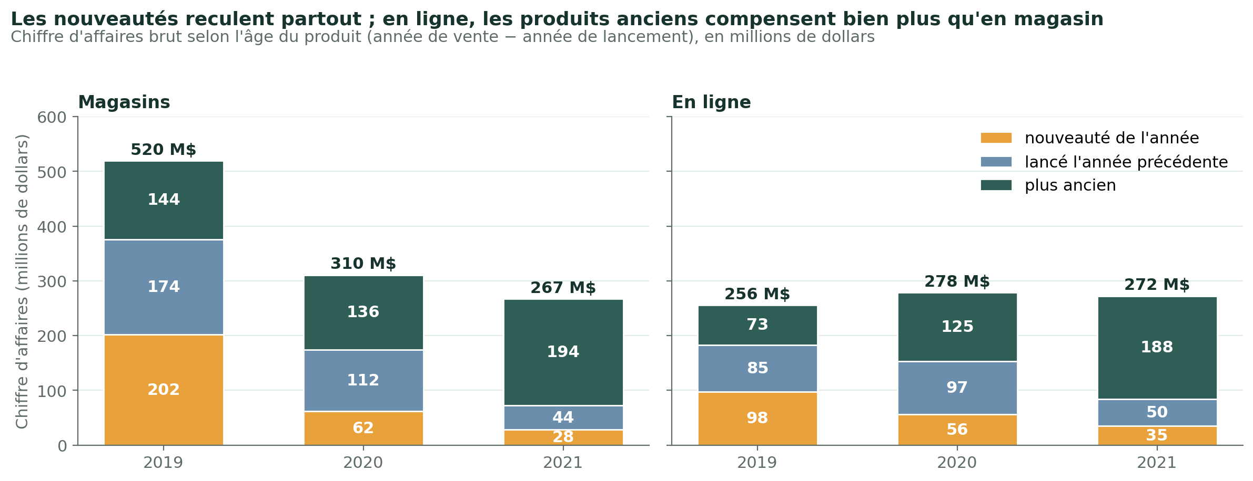
2 · Q1 : POURQUOI LES VENTES ONT CHUTÉ
Présenté par Barnabe Landry Evouna
En ligne aussi les nouveautés reculent, mais le reste du catalogue compense
Produits plus anciens : +158 % en ligne, +35 % en magasin. Les magasins ne compensent pas.
Projet 4 · Analyse des ventes et retours · UA2
Barnabe Landry Evouna
19
Notes:
Orateur : Barnabe Landry Evouna
Cette figure montre la même décomposition pour les magasins, à gauche, et pour la boutique en ligne, à droite. En orange, les nouveautés de l'année.
Les nouveautés reculent aussi en ligne : de 97,6 à 34,7 millions, moins 64 %. La différence est dans le vert foncé, les produits plus anciens : en ligne, ils progressent de 158 % et compensent largement. En magasin, de 35 % seulement.
Une précision : les magasins ne perdent pas plus sur les nouveautés que sur le reste. Le rapport entre les ventes des magasins et celles de la boutique en ligne baisse dans la même proportion pour tous les âges de produits : de 2,07 à 0,81 pour les nouveautés, de 1,97 à 1,03 pour les produits anciens.
Donc notre première hypothèse est retenue : moins de nouveautés, c'est la principale composante de la chute. Mais elle ne suffit pas à expliquer l'écart entre les deux canaux. Pourquoi les magasins ne compensent-ils pas avec le reste du catalogue ? C'est l'étape suivante.

Slide 20
2 · Q1 : POURQUOI LES VENTES ONT CHUTÉ
Présenté par Barnabe Landry Evouna
Deuxième constat : chaque produit se vend dans deux fois moins de magasins
1 508 → 979
51 %
39,8 → 21,1
produits différents vendus par magasin, 2019 à 2021
de la chute vient des produits qui ne se vendent plus
magasins qui vendent un même produit
Les 1 813 mêmes produits | 2019 | 2020 | 2021
Chiffre d'affaires en ligne | 253,1 M$ | 222,6 M$ | 187,9 M$ (−26 %)
Chiffre d'affaires en magasin | 507,8 M$ | 244,8 M$ | 193,5 M$ (−62 %)
Par magasin qui vend le produit | 7 038 $ | 4 595 $ | 5 061 $ (−28 %)
Magasins qui vendent le produit | 39,8 (83 %) | 29,4 (58 %) | 21,1 (40 %)
Là où il se vend, un produit recule comme en ligne. Ce qui manque aux magasins, ce sont les magasins qui le vendent.
Projet 4 · Analyse des ventes et retours · UA2
Barnabe Landry Evouna
20
Notes:
Orateur : Barnabe Landry Evouna
Quatrième étape, notre deuxième hypothèse : un magasin vend de moins en moins de produits différents.
Le chiffre d'affaires d'un magasin est la somme de ce que rapporte chaque produit qu'il vend au moins une fois dans l'année. Il ne peut baisser que de deux façons : il vend moins de produits différents, ou chaque produit y rapporte moins. Un magasin vendait 1 508 produits différents en 2019, il n'en vend plus que 979 en 2021, un tiers de moins. Et la chute se partage presque à égalité : 51 % viennent des produits qui ne se vendent plus, 49 % de ce que rapporte un produit qui se vend encore.
Voici la comparaison décisive, c'est le cœur de la démonstration. Nous suivons les 1 813 mêmes produits, vendus en ligne chacune des trois années : leur demande existe donc sur toute la période. En ligne, ils perdent 26 %. En magasin, 62 %.
Pourquoi cet écart ? Regardez les deux dernières lignes. Là où le produit se vend encore, il recule de 28 % par magasin : presque comme en ligne. La demande pour ce produit baisse donc de la même façon dans les deux canaux. Ce qui est propre aux magasins, c'est le nombre de magasins qui le vendent : 39,8 en moyenne en 2019, 21,1 en 2021. De 83 % des magasins à 40 %.
Deuxième hypothèse retenue : c'est la réduction du nombre de produits vendus par magasin qui fait l'écart avec la boutique en ligne.

Slide 21
2 · Q1 : POURQUOI LES VENTES ONT CHUTÉ
Présenté par Barnabe Landry Evouna
Un produit qui ne se vend pas dans un magasin : en rayon ou retiré ?
A. Stock dormant
B. Assortiment réduit
• Le produit est en rayon, mais ne se vend pas
• Le produit n'est pas en rayon : retiré, jamais référencé ou en rupture
L'outil : la rotation λ (lignes de vente d'un produit par magasin et par an). Si les ventes arrivent au hasard, un magasin qui a le produit en rayon ne le vend pas de l'année avec la probabilité e^(−λ) (loi de Poisson).
2,49
0,89
0,57
λ en 2019
λ en 2020
λ en 2021
Exemple : avec λ = 0,6, 55 % des magasins ne vendent pas le produit, alors qu'il est en rayon partout.
La table de stock ne tranche pas : 11 % des couples relevés sans vente, pour 56 % attendus.
Un produit qui tourne peu peut être absent des ventes sans être absent du rayon.
Projet 4 · Analyse des ventes et retours · UA2
Barnabe Landry Evouna
21
Notes:
Orateur : Barnabe Landry Evouna
Cinquième étape, la plus délicate. Un produit qui ne fait aucune vente dans un magasin pendant l'année peut être dans deux situations.
Branche A, le stock dormant : le produit est en rayon, mais personne ne l'achète. Branche B, l'assortiment réduit : le produit n'est pas en rayon, parce qu'il a été retiré, jamais référencé, ou qu'il est en rupture.
Nous ne voyons pas les rayons, seulement les ventes. Et la table de stock ne tranche pas : ses relevés tombent presque toujours là où il y a des ventes. Seulement 11 % des couples relevés en 2021 n'ont aucune vente, alors qu'on en attendrait 56 %.
Mais les deux branches ne laissent pas les mêmes traces dans les ventes. L'outil, c'est la rotation : combien de fois un produit se vend dans un magasin en un an. Si les ventes arrivent au hasard, la probabilité de n'en faire aucune dans l'année se calcule avec la loi de Poisson, celle des événements rares. Un exemple : un produit qui fait 0,6 ligne de vente par magasin et par an reste invendu dans 55 % des magasins, alors qu'il est en rayon partout.
Or la rotation s'effondre : 2,49 lignes par magasin et par an en 2019, 0,89 en 2020, 0,57 en 2021. Un produit qui tourne aussi peu peut être absent des ventes sans être absent du rayon. Reste à savoir ce que montrent les données.

Slide 22
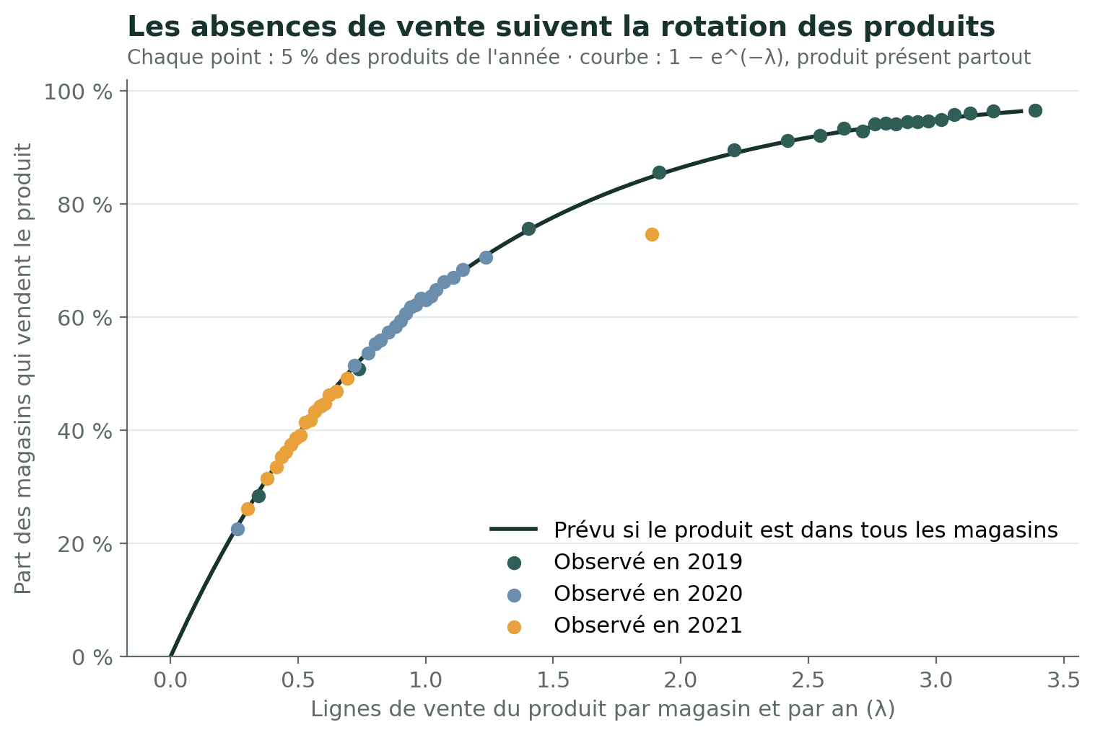
2 · Q1 : POURQUOI LES VENTES ONT CHUTÉ
Présenté par Barnabe Landry Evouna
Les absences de vente suivent exactement la rotation : le stock dormant est la piste favorable
Indice, en 2021 | Observé | Si assortiment réduit
1. Couples sans vente | 58,9 % (prévu 58,6 %) | plus que prévu
2. Concentration entre magasins | 1,01 | 1,38 (60 % des magasins)
3. Concentration par pays | 1,02 | concentrée
4. Revente l'année suivante | 41,7 % (prévu 41,9 %) | rare
Verdicts
• A. Stock dormant : indice favorable
• B. Assortiment réduit : non soutenu, pas exclu
• Proportion exacte : ouverte (pas d'inventaire)
L'assortiment vieillit : moins d'une vente par magasin et par an en 2021, une part croissante des références dort en rayon.
Projet 4 · Analyse des ventes et retours · UA2
Barnabe Landry Evouna
22
Notes:
Orateur : Barnabe Landry Evouna
Nous avons cherché quatre traces. Chaque point de la figure regroupe 5 % des produits d'une année ; la courbe est ce qu'on attend si le produit est en rayon dans tous les magasins.
Indice 1 : en 2021, avec une rotation de 0,57, un produit présent partout resterait invendu dans 58,6 % des magasins. On observe 58,9 %. Les points tombent sur la courbe, chaque année, à un point isolé près en 2021.
Indice 2 : si le produit n'était proposé que dans certains magasins, ses ventes seraient concentrées. L'indice vaut 1, c'est-à-dire le hasard, les trois années ; il vaudrait 1,38 si le produit n'était proposé que dans 60 % des magasins.
Indice 3 : pas de concentration par pays non plus, donc pas de retraits ou de ruptures régionaux.
Indice 4 : parmi les couples sans vente en 2020, 41,7 % se vendent en 2021, pour 41,9 % prévus si le produit était resté en rayon. Un produit retiré ne reviendrait pas aussi souvent.
Verdict : le stock dormant reçoit un indice favorable. L'assortiment réduit n'est pas soutenu, mais il n'est pas exclu : un retrait réparti au hasard sur le réseau ne laisserait aucune trace. La proportion exacte reste ouverte, faute d'inventaire complet. En clair : l'assortiment vieillit, et une part croissante des références dort en rayon.

Slide 23
2 · Q1 : POURQUOI LES VENTES ONT CHUTÉ
Présenté par Barnabe Landry Evouna
Les grands comptes de la boutique en ligne partent quand les nouveautés s'épuisent
Achats des entreprises clientes | 2019 | 2020 | 2021 | Part des nouveautés dans leurs achats
16 clientes historiques | 169,0 M$ | 86,6 M$ | 0,1 M$ | 40,5 % en 2019, 17,4 % en 2020
13 nouvelles clientes de 2020 |  | 149,4 M$ | 49,0 M$ | 22,8 % en 2020, 4,7 % en 2021
14 nouvelles clientes de 2021 |  |  | 177,4 M$ | 11,4 % en 2021
1 sur 16
91 %
Interprétation métier (hypothèse)
cliente historique encore active en 2021
des ventes en ligne détaillées de 2021 faites par de nouvelles clientes
• Une entreprise veut un fournisseur qui suit tout son parc : sans nouveautés, elle part en bloc
Table des ventes en ligne détaillées : tendances seulement, ne s'additionne pas avec nos montants.
Sans nouveautés, on ne garde pas les clients professionnels.
Projet 4 · Analyse des ventes et retours · UA2
Barnabe Landry Evouna
23
Notes:
Orateur : Barnabe Landry Evouna
Sixième étape : la boutique en ligne. Elle progresse, mais elle a son propre problème.
La table des ventes en ligne détaillées est la seule qui identifie les clients. Ses montants ne recoupent pas ceux de la table des ventes : on l'utilise pour les tendances, et ses chiffres ne s'additionnent pas avec les autres. Nous comptons une entreprise comme cliente active si elle passe au moins 10 commandes ou 100 000 dollars d'achats dans l'année.
Les 16 clientes historiques, actives en 2019, achètent 169 millions en 2019, 86,6 millions en 2020, et 0,1 million en 2021. Une seule des 16 est encore active. En 2021, ce sont les nouvelles clientes qui font 91 % du détail des ventes en ligne. Mais elles se renouvellent elles aussi : les clientes arrivées en 2020 divisent leurs achats par trois l'année suivante.
Regardez la dernière colonne. Les comptes historiques consacraient 40,5 % de leurs achats aux nouveautés en 2019, puis 17,4 % en 2020, puis ils partent. Les clientes de 2020 suivent le même chemin : de 22,8 % à 4,7 %.
Notre interprétation métier, qui reste une hypothèse : une entreprise cherche un fournisseur qui suit tout son parc. Quand les nouveautés s'épuisent, elle ne réduit pas ses achats peu à peu, elle part en bloc. C'est ce tout ou rien qu'on observe.

Slide 24
2 · Q1 : POURQUOI LES VENTES ONT CHUTÉ
Présenté par Barnabe Landry Evouna
Quelle que soit la branche, le remède est le même : renouveler l'assortiment
Si c'est du stock dormant (A)
Une seule stratégie : renouveler l'assortiment
• Libérer ce stock : transfert en ligne ou au revendeur, retour fournisseur, déstockage, pas la remise
• Réinvestir dans de nouvelles références
• 1. Revenir au rythme de lancement de 2019 (552 nouveautés au lieu de 272)
• 2. Remettre les nouveautés en rayon dans tous les magasins
• 3. Libérer le stock dormant
• C'est aussi la condition pour garder les clients professionnels en ligne
• Volets chiffrés dans la partie rentabilité (bloc 3)
→
Si c'est un assortiment réduit (B)
• Mettre les nouveautés en rayon : un article absent ne se vend pas, quelle que soit la demande
Priorité : l'assortiment, les grands comptes en ligne et les frais généraux pèsent bien plus que promotions, remises et retours.
Projet 4 · Analyse des ventes et retours · UA2
Barnabe Landry Evouna
24
Notes:
Orateur : Barnabe Landry Evouna
Dernière étape. Nous ne pouvons pas dire, magasin par magasin, si un produit non vendu était en rayon. Mais il n'est pas nécessaire de le savoir pour décider, parce que les deux branches conduisent à la même stratégie.
Si c'est du stock dormant, le magasin porte des produits qui ne tournent plus. Il faut libérer ce stock, par transfert vers la boutique en ligne ou le revendeur, retour fournisseur ou déstockage, mais pas par la remise, qui ne fait pas bouger les volumes en magasin, Mouncif le montrera. Et réinvestir la place et l'argent dans de nouvelles références.
Si c'est un assortiment réduit, le produit ou sa nouvelle version n'est pas en rayon. Il faut mettre les nouveautés en rayon : un article absent ne se vend pas, quelle que soit la demande.
Les deux branches ne s'opposent pas, elles se complètent : moins de produits qui dorment, plus de produits récents en rayon. Et c'est aussi la condition pour garder les clients professionnels de la boutique en ligne. D'où une seule stratégie, renouveler l'assortiment, en trois volets : revenir au rythme de lancement de 2019, remettre les nouveautés en rayon dans les magasins, libérer le stock dormant.
Un message de priorité pour la suite : les promotions, les remises et les retours, que l'on attendait comme les grands sujets du projet, pèsent bien moins que ce non-renouvellement de l'assortiment, la perte des grands comptes en ligne et la hausse des frais généraux.
Ces trois volets sont chiffrés dans la partie rentabilité. Je passe la parole à Yacine, qui va mesurer les facteurs de performance et ce qu'il reste de ces ventes une fois les charges payées.

Slide 25
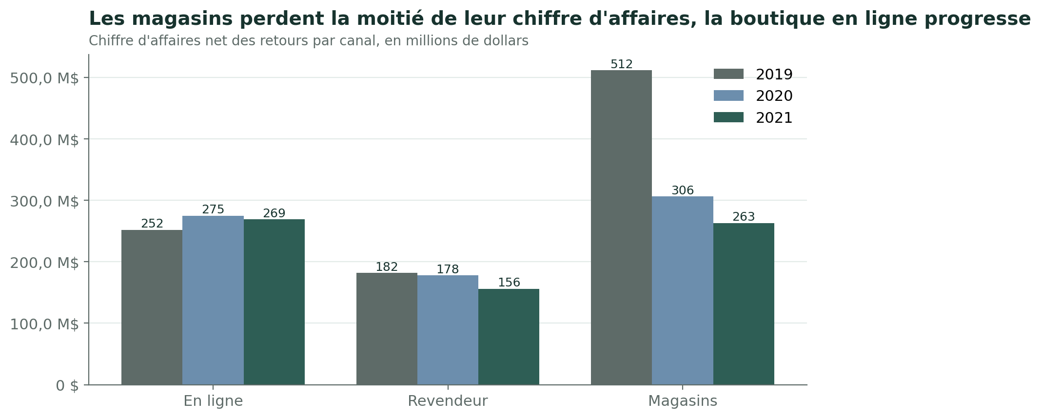
3 · Q1 : FACTEURS DE PERFORMANCE ET RENTABILITÉ
Présenté par Yacine Lezoul
Sur trois exercices, on vend moins à marge égale, et les canaux divergent
Ensemble | 2019 | 2020 | 2021 | 2019 → 2021
Chiffre d'affaires net | 945,4 M$ | 759,1 M$ | 688,2 M$ | −27,2 %
Marge nette des retours | 530,4 M$ | 426,2 M$ | 387,2 M$ | −27,0 %
Taux de marge | 56,1 % | 56,1 % | 56,3 % | stable
Décomposition | 2019 → 2020 | 2020 → 2021
Nombre de lignes | −38,7 % | −18,9 %
Unités par ligne | +38,3 % | +44,2 %
Prix moyen par unité | −5,2 % | −22,5 %
Canal | 2019 | 2021 | Évolution | Lignes
Magasins | 511,5 M$ | 263,2 M$ | −48,6 % | −65,5 %
En ligne | 251,9 M$ | 268,8 M$ | +6,7 % | −21,3 %
Revendeur | 181,9 M$ | 156,2 M$ | −14,1 % | −30,8 %
2020, une année de volume : moins de ventes. 2021, une année de prix : des produits moins chers.
En 2021, la boutique en ligne vend plus que les 54 magasins réunis. Les magasins perdent des occasions de vente, pas du panier.
Projet 4 · Analyse des ventes et retours · UA2
Yacine Lezoul
25
Notes:
Orateur : Yacine Lezoul
Merci Barnabe. Barnabe a expliqué pourquoi les ventes ont chuté. Je reprends Q1 telle qu'elle est posée : quels facteurs font la performance des ventes, et qui gagne vraiment de l'argent une fois les charges payées.
Les ordres de grandeur d'abord. Le chiffre d'affaires net passe de 945,4 millions en 2019 à 759,1 millions en 2020, puis 688,2 millions en 2021 : moins 27,2 % en deux exercices. La marge suit exactement, et le taux de marge ne bouge pas : 56,1 %, 56,1 %, 56,3 %. La baisse ne vient donc ni des prix d'achat ni d'une guerre des prix. On vend moins, à marge égale.
Le chiffre d'affaires, c'est le nombre de lignes, fois les unités par ligne, fois le prix moyen. Et les deux exercices ne racontent pas la même histoire. 2020 est une année de volume : moins 38,7 % de lignes, prix presque inchangé. 2021 est une année de prix : les unités remontent de 17 %, mais le prix moyen chute de 22,5 %. C'est la descente en gamme dont a parlé Barnabe.
Par canal, deux trajectoires opposées. Les magasins perdent presque la moitié de leur chiffre d'affaires, moins 48,6 %. La boutique en ligne progresse de 6,7 %. Le revendeur recule de 14,1 %. En 2021, la boutique en ligne vend plus que les 54 magasins réunis. Ce qui distingue les magasins, ce n'est pas le panier, qui évolue pareil partout, c'est la perte de lignes : moins 65,5 %, contre moins 21,3 % en ligne.

Slide 26
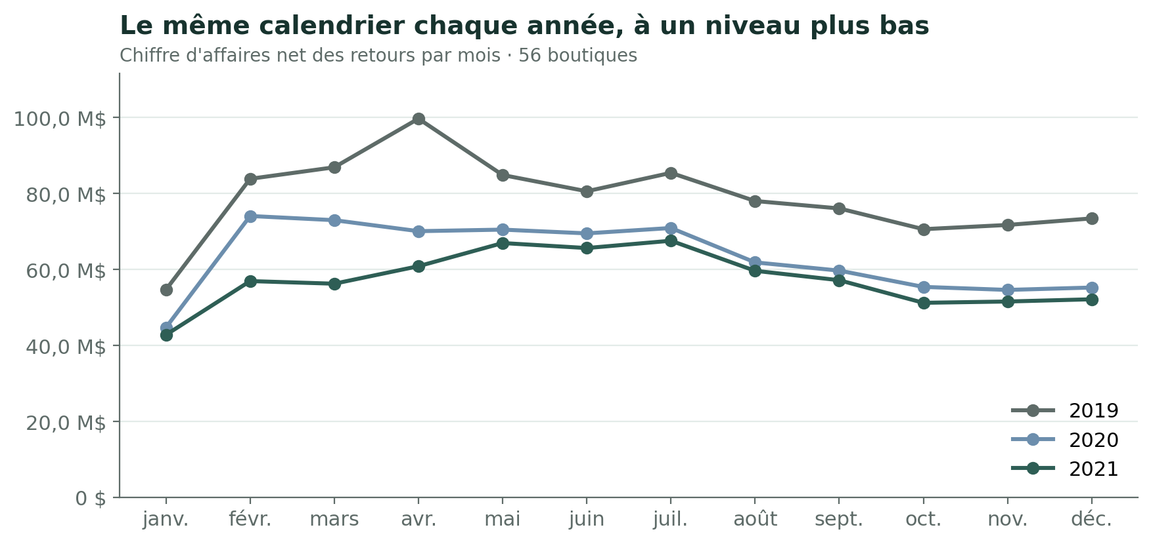
3 · Q1 : FACTEURS DE PERFORMANCE ET RENTABILITÉ
Présenté par Yacine Lezoul
Ni le calendrier ni la boutique ne font la différence
Magasins ouverts toute l'année | 2019 | 2020 | 2021
Nombre | 48 | 51 | 53
Chiffre d'affaires médian | 10,47 M$ | 5,72 M$ | 4,84 M$
Moitié centrale | 10,34 à 10,57 | 5,64 à 5,84 | 4,74 à 4,93
• Moscow No.2 : seul magasin en progrès (+23,6 %)
• Cambridge : recule moins que les autres (−39,8 %)
• Par pays : 4,6 à 5,1 M$ par magasin, sauf la Russie
• Surface et effectif : aucun lien avec les ventes (−0,14 et +0,01)
• Janvier, le mois le plus faible (indice 69 à 75), aucun pic de fin d'année
• Profils mensuels proches d'une année à l'autre (5,5 à 7,4 points)
• Jour de la semaine : 14,20 % à 14,36 % du CA chacun
• Jours fériés : corrélation de −0,011
La baisse est un changement de niveau, pas de saison. La moitié des magasins se tient à moins de 2 % de la médiane.
Projet 4 · Analyse des ventes et retours · UA2
Yacine Lezoul
26
Notes:
Orateur : Yacine Lezoul
Premier facteur : le temps. On retrouve le même calendrier chaque année, simplement à un niveau plus bas. Janvier est le mois le plus faible les trois exercices, à un indice de 69 à 75 pour 100 en moyenne. Le printemps et l'été sont au-dessus. Et il n'y a pas de pic de fin d'année : octobre à décembre restent sous la moyenne, les trois années.
Les profils mensuels ne s'écartent que de 5,5 à 7,4 points d'un exercice à l'autre. Autrement dit, la baisse est un changement de niveau, pas un changement de saison : aucun mois n'explique à lui seul la chute.
Le jour de la semaine ne joue pas : chaque jour fait entre 14,20 et 14,36 % du chiffre d'affaires. Les jours fériés non plus : corrélation de moins 0,011 sur 55 428 jours-magasins. Il n'y a donc pas de levier calendaire à attendre, comme ouvrir le dimanche.
Deuxième facteur : la boutique. Les magasins se ressemblent énormément. La moitié d'entre eux se tient à moins de 2 % de la médiane, chaque année. Deux exceptions : Moscow No.2, le seul magasin qui progresse, plus 23,6 %, et Cambridge, qui recule moins que les autres. Par pays, tous les magasins font entre 4,6 et 5,1 millions en 2021, sauf la Russie, tirée par Moscow No.2. Et ni la surface ni l'effectif n'expliquent les ventes : corrélations de moins 0,14 et plus 0,01.

Slide 27
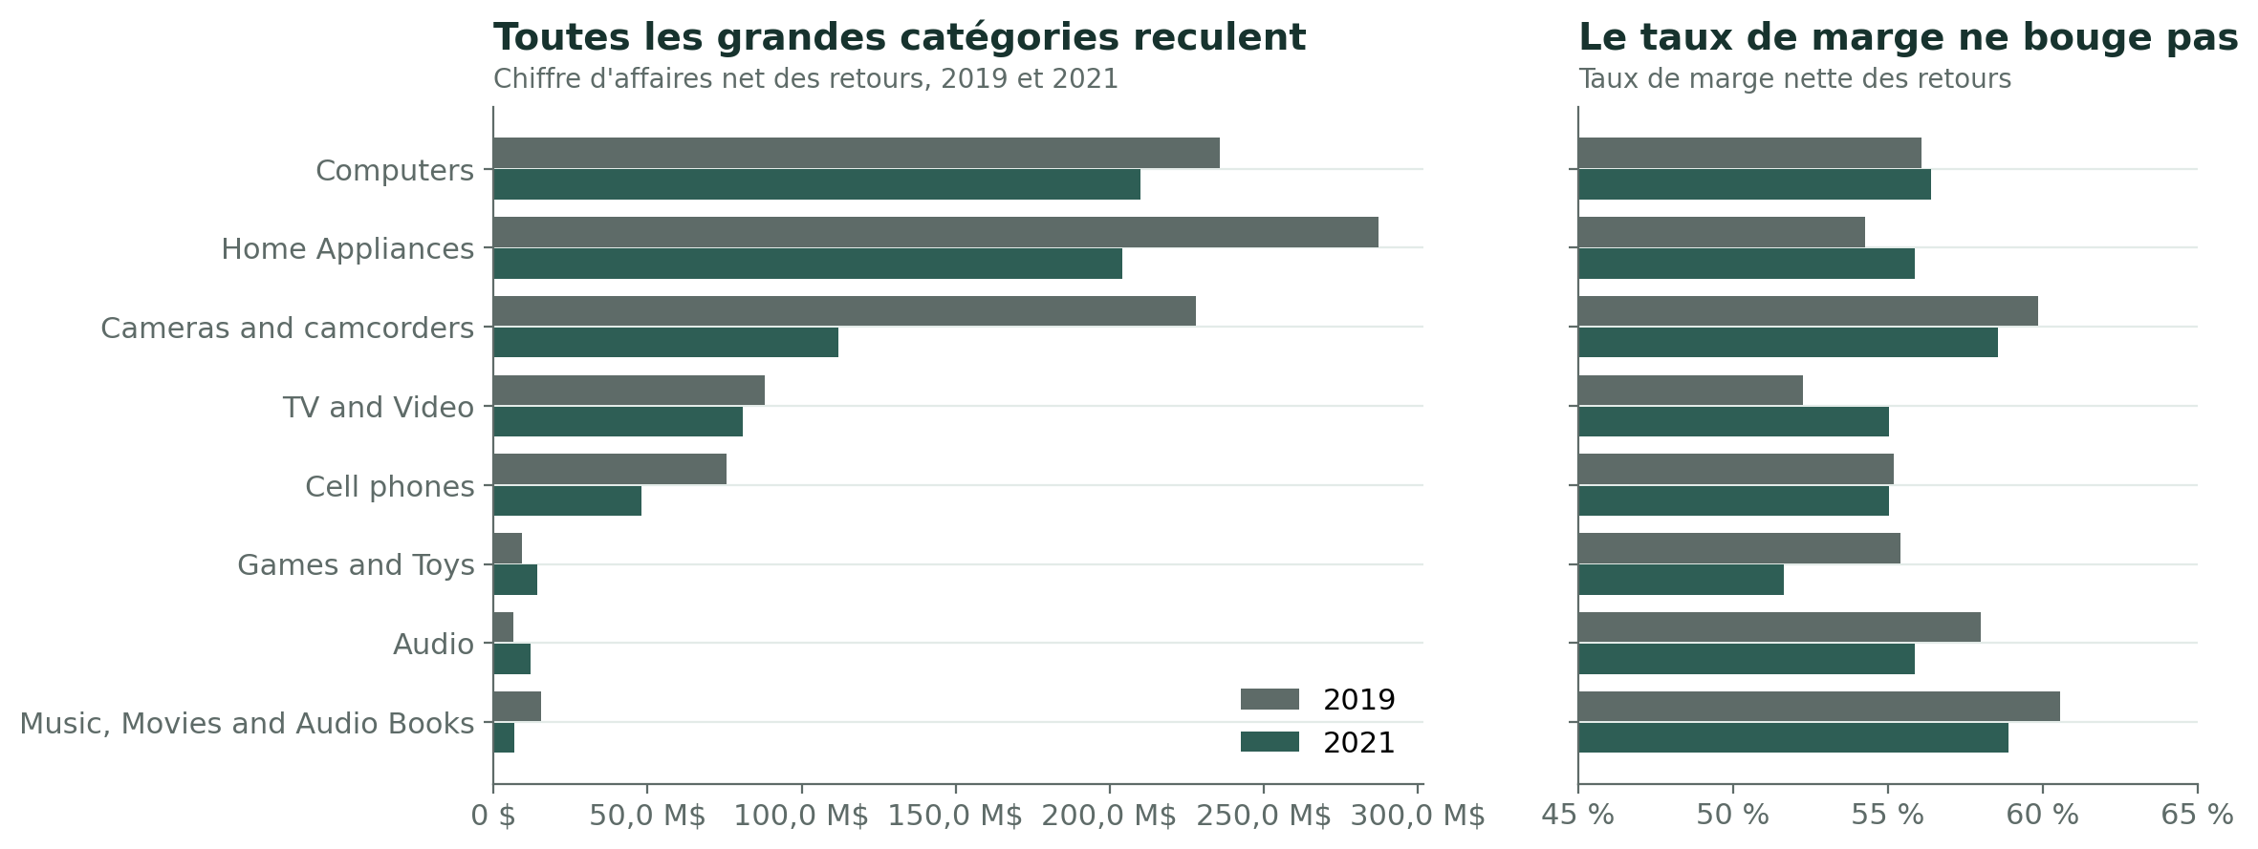
3 · Q1 : FACTEURS DE PERFORMANCE ET RENTABILITÉ
Présenté par Yacine Lezoul
Les produits : la gamme fixe la marge, et la clientèle descend en gamme
• 3 catégories = 78,4 % des ventes
• Appareils photo : −50,9 %, 45 % de la baisse, au taux de marge le plus élevé (59,8 %)
• Ordinateurs : +15,5 % en 2021, première catégorie
• Taux de marge de chaque catégorie : moins de 3 points de variation
• Pas de vedette : 44 % des produits font 80 % des ventes
• Marques : 53,0 % à 58,7 % de marge
Gamme | Taux de marge | Prix moyen | Part du CA 2019 | Part du CA 2021
Économique | 48,9 % | 70 $ | 10,6 % | 21,6 %
Standard | 54,0 % | 344 $ | 64,0 % | 52,0 %
Luxe | 65,5 % | 596 $ | 25,4 % | 26,4 %
Glissement du standard vers l'économique : il faut cinq produits économiques pour le chiffre d'affaires d'un standard.
Projet 4 · Analyse des ventes et retours · UA2
Yacine Lezoul
27
Notes:
Orateur : Yacine Lezoul
Troisième facteur : les produits.
Trois catégories font 78,4 % des ventes sur les trois exercices : l'électroménager, les ordinateurs et les appareils photo. La baisse vient surtout des appareils photo, moins 50,9 % en deux ans, qui font à eux seuls 45 % de la baisse. C'est pourtant la grande catégorie au taux de marge le plus élevé, 59,8 % en 2019. Les ordinateurs, eux, repartent en 2021, plus 15,5 %, et deviennent la première catégorie.
Sur le graphique de droite, regardez le taux de marge : il bouge de moins de trois points dans chaque catégorie. La catégorie fixe le niveau de marge, pas son évolution.
La gamme, en revanche, fixe la marge : 48,9 % en économique, 54 % en standard, 65,5 % en luxe. Et la part de l'économique double, de 10,6 % à 21,6 % du chiffre d'affaires, au détriment du standard. Le luxe garde sa part. Le taux de marge global reste donc stable, mais le montant par unité s'effondre : il faut cinq produits économiques pour faire le chiffre d'affaires d'un produit standard.
Enfin, pas de produit vedette. En 2021, 80 % des ventes sont faites par 44 % des produits, et le premier produit ne pèse que 0,4 %. La performance tient à la largeur et au renouvellement de l'assortiment, ce qui rejoint ce qu'a montré Barnabe. La marque, elle, ne fait pas la marge : 53 à 58,7 % selon les onze marques.

Slide 28
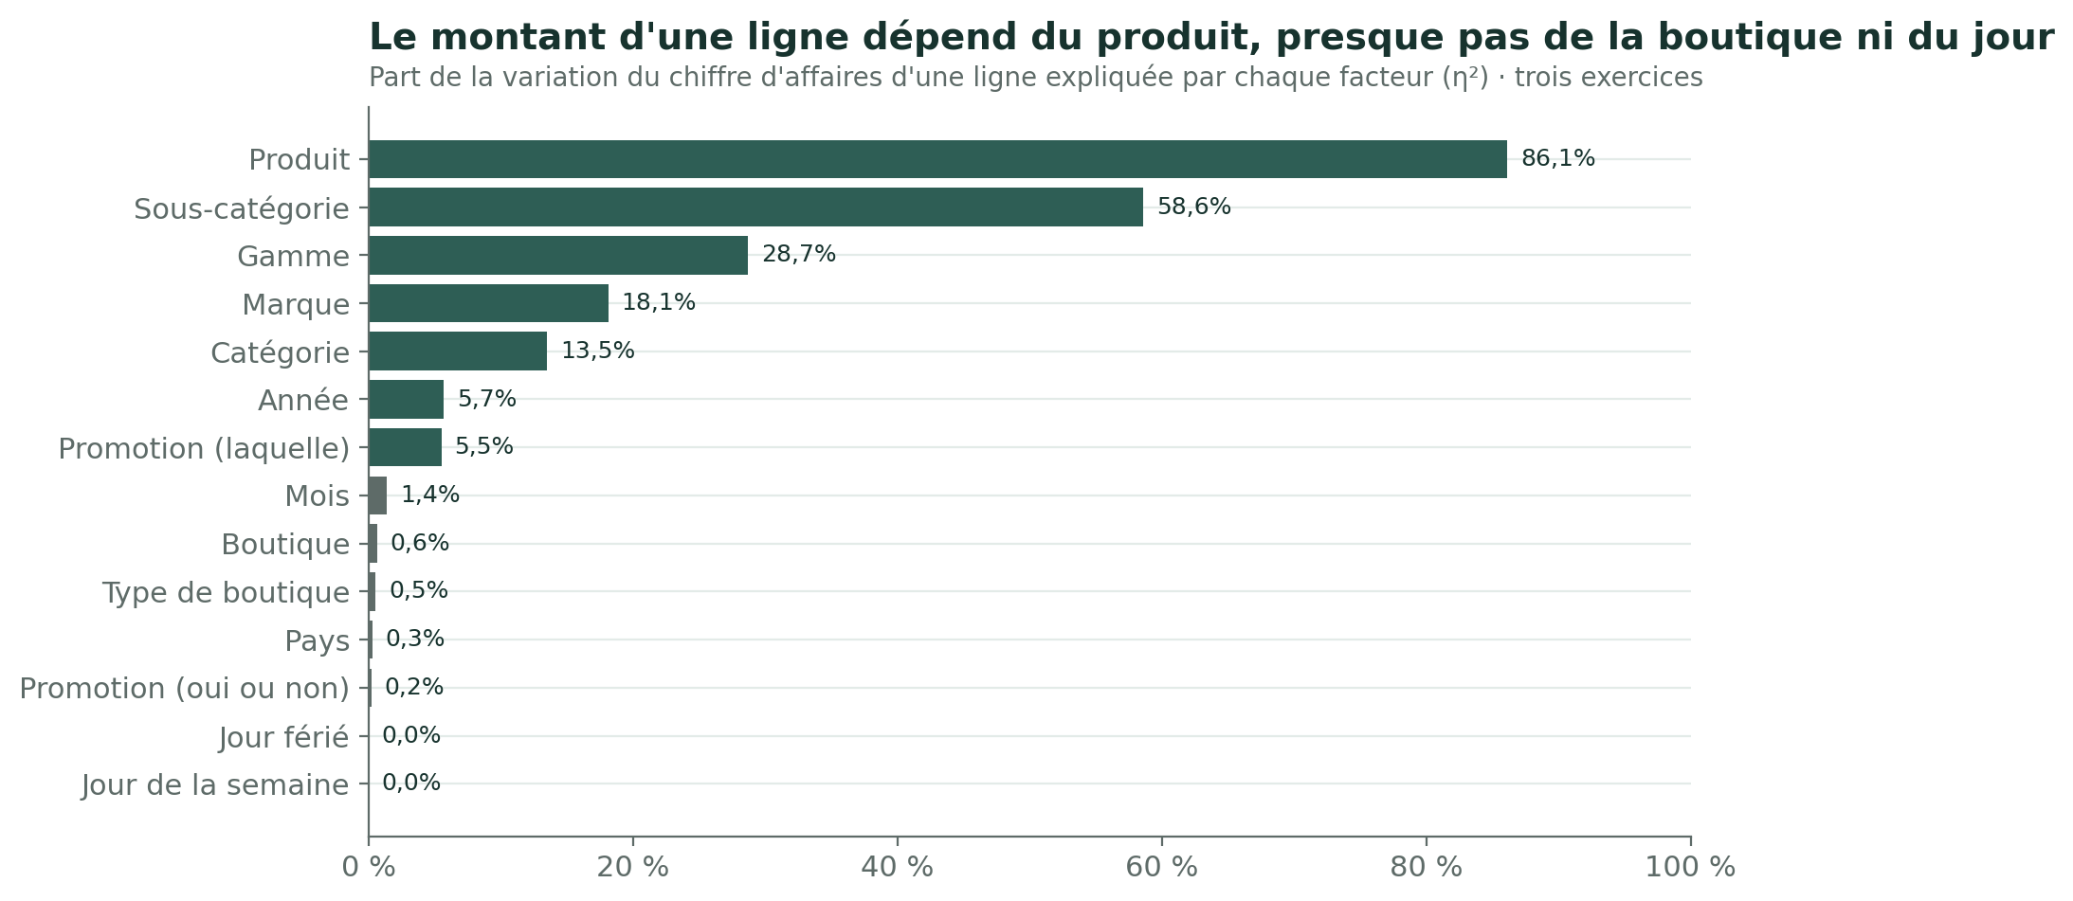
3 · Q1 : FACTEURS DE PERFORMANCE ET RENTABILITÉ
Présenté par Yacine Lezoul
Le produit fait le montant d'une vente, le nombre de ventes fait le magasin
Niveau de la ligne : produit 86,1 %, prix unitaire 77,6 %, boutique et pays moins de 1 %
Magasin et mois | Tous | Sans Moscow No.2
Année | 69,7 % | 79,0 %
Boutique | 10,9 % | 4,3 %
Mois de l'année | 9,2 % | 10,5 %
Pays | 2,0 % | 0,2 %
Nombre de lignes : 76,2 % du chiffre d'affaires d'un magasin un mois donné, contre 5,5 % pour le montant par ligne.
Deux étages : le produit fixe ce que rapporte une vente, le nombre de ventes fait le chiffre d'affaires du magasin.
Projet 4 · Analyse des ventes et retours · UA2
Yacine Lezoul
28
Notes:
Orateur : Yacine Lezoul
Pour classer ces facteurs, nous mesurons la part de la variation que chacun explique à lui seul, l'êta carré, à deux niveaux.
Au niveau d'une ligne de vente : qu'est-ce qui fait qu'une vente rapporte plus qu'une autre ? Le produit, à 86,1 %. Son prix unitaire, à lui seul, 77,6 %. La sous-catégorie 58,6 %, la gamme 28,7 %. Et tout en bas : la boutique, le type de boutique, le pays, moins de 1 % ; le jour férié et le jour de la semaine, zéro. Ce que rapporte une vente dépend presque entièrement de ce qu'on vend, pas d'où ni de quand.
Au niveau d'un magasin, un mois donné, la réponse change. C'est l'année qui explique le plus, 69,7 %, et 79 % sans Moscow No.2. Autrement dit, ce qui compte, c'est ce qui change pour toute l'entreprise en même temps, et le chapitre précédent a montré que c'est l'assortiment. Le magasin lui-même n'explique plus que 4,3 % sans Moscow No.2.
Et dans le chiffre d'affaires d'un magasin, c'est le nombre de lignes qui explique 76,2 %, contre 5,5 % pour le montant par ligne. Un magasin vend plus parce qu'il vend plus souvent, c'est-à-dire parce que plus de ses produits trouvent un acheteur.

Slide 29
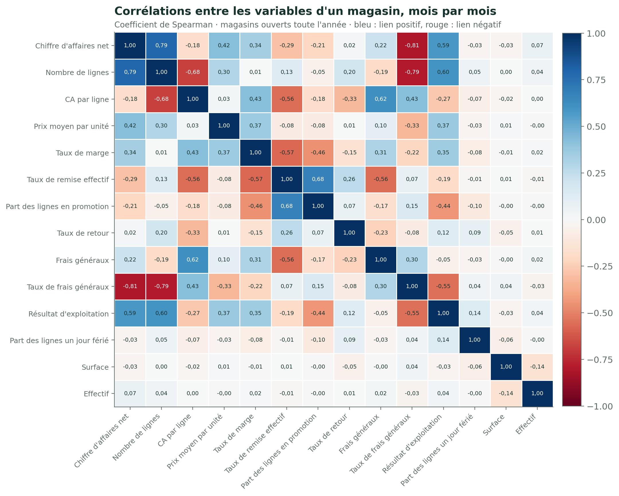
3 · Q1 : FACTEURS DE PERFORMANCE ET RENTABILITÉ
Présenté par Yacine Lezoul
Les corrélations montrent le mécanisme de la perte : des frais qui ne suivent pas les ventes
Spearman, magasin et mois | CA net | Résultat
Nombre de lignes | +0,79 | +0,60
Taux de frais généraux | −0,81 | −0,55
Frais généraux (montant) | +0,22 | −0,05
Prix moyen par unité | +0,42 | +0,37
Part des lignes en promotion | −0,21 | −0,44
Retour, surface, effectif, fériés | ≈ 0 | ≈ 0
• Les frais ne suivent pas les ventes : leur poids explose quand elles baissent
• Promotion : à mois égal, la corrélation tombe à −0,02
• COVID-19, à mois égal : −0,031, aucun lien
Ce qui transforme une baisse de ventes en déficit : des frais généraux qui ne s'ajustent pas.
Projet 4 · Analyse des ventes et retours · UA2
Yacine Lezoul
29
Notes:
Orateur : Yacine Lezoul
L'êta carré convient aux facteurs à catégories. Pour les variables numériques, nous avons calculé les corrélations au niveau magasin et mois, sur 1 824 observations. Je donne ici les coefficients de Spearman.
Trois enseignements.
Premier, et c'est le plus important : le montant des frais généraux ne suit presque pas les ventes, plus 0,22. Donc, quand les ventes baissent, leur poids explose : le taux de frais généraux est corrélé à moins 0,81 avec le chiffre d'affaires et à moins 0,55 avec le résultat. C'est exactement ce qui transforme une baisse de ventes en déficit. Je vais le chiffrer dans un instant.
Deuxième : vendre plus cher rapporte plus. Le prix moyen par unité est lié au résultat à plus 0,37. La descente en gamme pèse donc aussi sur le résultat.
Troisième : la part des lignes en promotion va avec moins de résultat, moins 0,44. Mais ce n'est pas la promotion qui le fait baisser : à mois égal, la corrélation tombe à moins 0,02. Les promotions tombent simplement pendant les mois où le résultat est bas. Mouncif y reviendra.
Enfin, à mois égal, la sévérité locale du COVID-19 n'a aucun lien avec les ventes d'un magasin : moins 0,031. Le taux de retour, la surface, l'effectif et les jours fériés n'ont pas de lien non plus.

Slide 30
3 · Q1 : FACTEURS DE PERFORMANCE ET RENTABILITÉ
Présenté par Yacine Lezoul
L'entreprise reste bénéficiaire, ce sont les magasins qui basculent
Ensemble | 2019 | 2020 | 2021 | 2019 → 2021
Chiffre d'affaires net | 945,4 M$ | 759,1 M$ | 688,2 M$ | −27,2 %
Marge nette des retours | 530,4 M$ | 426,2 M$ | 387,2 M$ | −27,0 %
Frais généraux | 155,0 M$ | 168,8 M$ | 181,3 M$ | +17,0 %
Publicité | 84,7 M$ | 72,8 M$ | 64,2 M$ | −24,2 %
Résultat d'exploitation | 290,7 M$ | 184,6 M$ | 141,7 M$ | −51,3 %
Magasins bénéficiaires avant impôts
48 / 48
43 / 51
4 / 53
en 2019
en 2020
en 2021
• Taux de marge des magasins inchangé (56,1 % à 56,4 %)
• Frais généraux : 16,4 % → 36,8 % de leur CA
• Publicité : 16,0 % → 23,5 %
• En ligne aussi, frais généraux +22,6 % : une décision pour toute l'entreprise
Résultat d'exploitation | 2019 | 2020 | 2021
En ligne | 98,7 M$ | 105,3 M$ | 99,9 M$
Revendeur | 70,4 M$ | 66,3 M$ | 52,6 M$
Magasins | 121,6 M$ | 13,0 M$ | −10,8 M$
À taux de marge inchangé, ce sont les charges qui font basculer les magasins.
Projet 4 · Analyse des ventes et retours · UA2
Yacine Lezoul
30
Notes:
Orateur : Yacine Lezoul
Passons à la rentabilité. Grâce au plan stratégique, nous retirons les frais généraux et la publicité de chaque boutique.
Pour l'entreprise, le résultat d'exploitation passe de 290,7 millions en 2019 à 184,6 puis 141,7 millions en 2021 : il est divisé par deux, mais il reste largement positif. Notez une chose : pendant que le chiffre d'affaires baisse de 27 %, les frais généraux augmentent de 17 %, de 155 à 181,3 millions. La publicité, elle, baisse de 24 %.
Par canal, la boutique en ligne garde environ 100 millions de résultat les trois années, le revendeur passe de 70,4 à 52,6 millions. Les magasins, eux, passent de 121,6 millions de bénéfice à 13 millions, puis à une perte de 10,8 millions.
Le chiffre qui résume tout : en 2019, 48 magasins bénéficiaires sur 48. En 2020, 43 sur 51. En 2021, 4 sur 53.
Et pourtant, le taux de marge des magasins ne bouge pas, 56,1 à 56,4 %. Ce sont les charges qui changent de poids : les frais généraux passent de 16,4 % à 36,8 % de leur chiffre d'affaires, la publicité de 16 à 23,5 %.
Dernier point : les frais généraux augmentent aussi en ligne, plus 22,6 % pour des ventes en hausse de 6,7 %. La hausse des frais généraux est donc une décision prise pour toute l'entreprise, pas une dérive propre aux magasins.

Slide 31
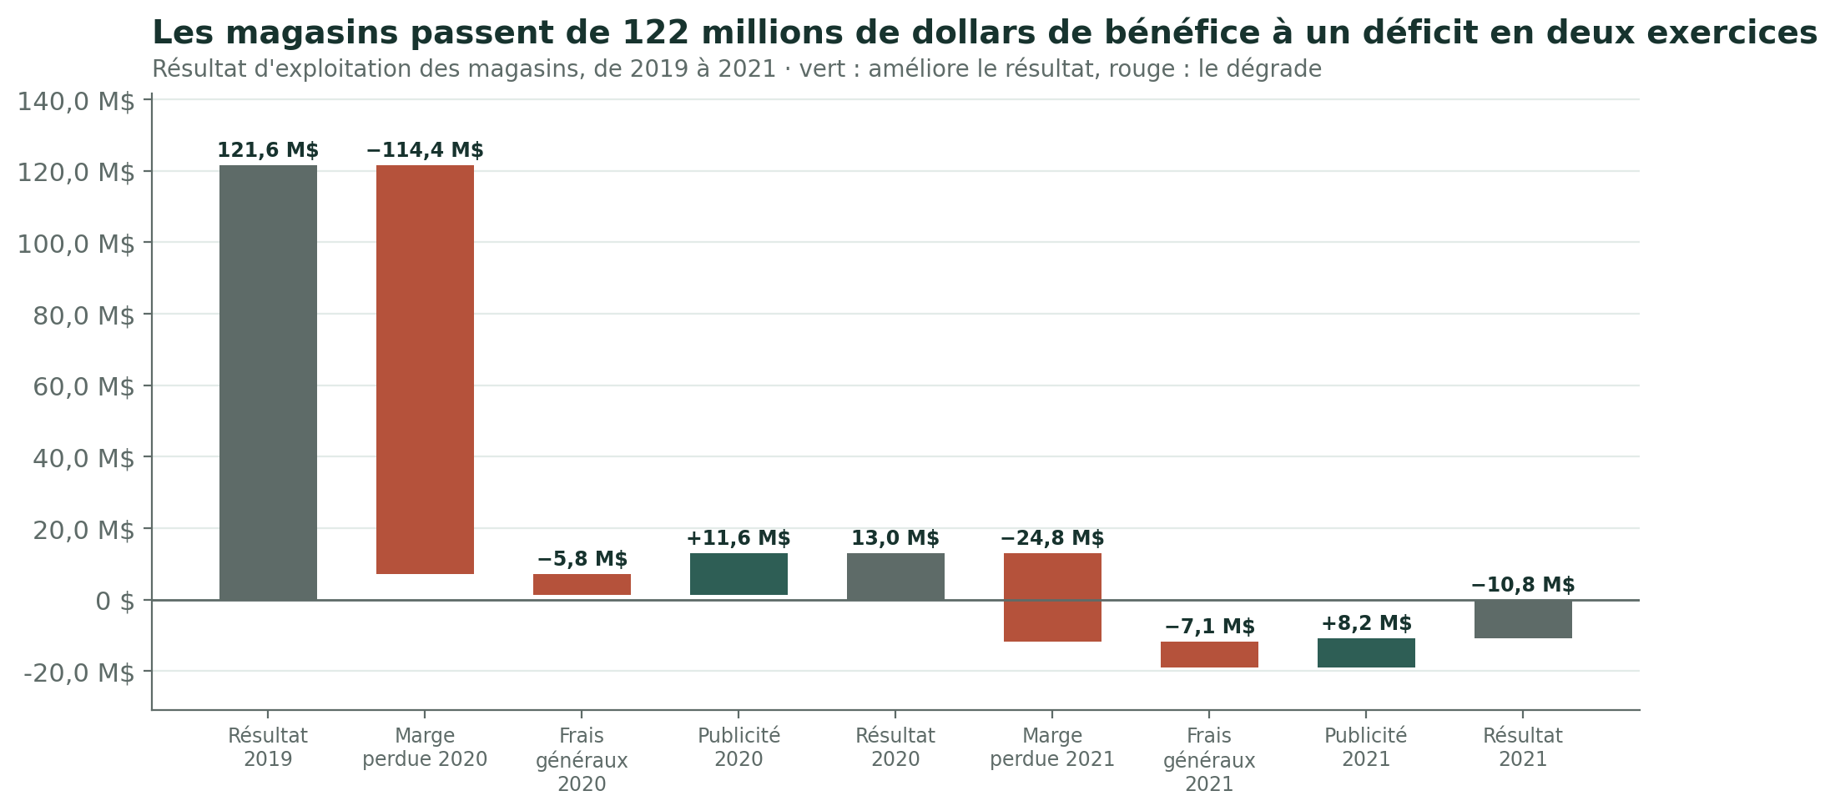
3 · Q1 : FACTEURS DE PERFORMANCE ET RENTABILITÉ
Présenté par Yacine Lezoul
Le marché explique l'essentiel, mais deux décisions de gestion ont joué en sens contraire
−139,2 M$
marge perdue avec les ventes (marché)
−12,9 M$
hausse des frais généraux (décision)
+19,8 M$
baisse de la publicité (décision)
À frais généraux de 2019 : +2,1 M$ en 2021.
Les hausses de frais généraux (12,9 M$) dépassent à elles seules le déficit de 2021 (10,8 M$).
Projet 4 · Analyse des ventes et retours · UA2
Yacine Lezoul
31
Notes:
Orateur : Yacine Lezoul
Ce graphique décompose le passage du résultat des magasins de 2019 à 2021 en trois mouvements : la marge perdue avec les ventes, qui relève du marché, et deux décisions de gestion, les frais généraux et la publicité.
La baisse des ventes explique l'essentiel : 139,2 millions de marge perdue en deux exercices, dont 114,4 millions dès 2020.
Mais les deux décisions vont en sens contraire. Réduire la publicité a amorti la perte de 19,8 millions. Augmenter les frais généraux l'a aggravée de 12,9 millions : 9,1 millions sur les 48 magasins ouverts depuis 2019, et 3,8 millions pour les magasins ouverts en 2020.
Et voici le point clé : ces 12,9 millions de hausse dépassent le déficit de 2021, qui est de 10,8 millions. À frais généraux de 2019, les magasins seraient encore à l'équilibre, plus 2,1 millions, alors que leurs ventes ont été divisées par deux.

Slide 32
3 · Q1 : FACTEURS DE PERFORMANCE ET RENTABILITÉ
Présenté par Yacine Lezoul
La publicité : une coupe de 24 % sans trace mesurable sur les ventes
Budget par boutique : 1,54 M$ (2019), 1,37 M$ (2020), 1,17 M$ (2021), soit −24,3 %, identique dans chaque campagne et chaque canal. Sans la coupe, déficit des magasins en 2021 : 30,5 M$ au lieu de 10,8 M$.
Test : si la publicité faisait vendre… | Ce que montrent les données | Verdict
A. Mois : les mois sans publicité reculeraient plus | Mois de campagne −48,0 %, mois sans campagne −47,4 % | Non soutenu
B. Canaux : la même coupe ferait reculer tous les canaux | Même coupe de −24,3 % ; en ligne +6,7 %, revendeur −14,1 %, magasins −48,6 % | Non soutenu
C. Catégories : les ventes suivraient la publicité | Publicité −24,2 % partout ; ventes des magasins de −72,2 % à +24,6 % (ρ = +0,14) | Non soutenu
D. Mois suivant : plus de publicité, plus de ventes | +0,35, +0,66 à mois égal, mais porté par la tendance commune | Non concluant
Aucune trace mesurable, sans preuve d'inutilité : il faut un test piloté avec des magasins témoins.
Projet 4 · Analyse des ventes et retours · UA2
Yacine Lezoul
32
Notes:
Orateur : Yacine Lezoul
Parlons de la publicité. Chaque boutique reçoit le même budget chaque mois. Ce budget passe de 1,54 million par boutique en 2019 à 1,17 million en 2021 : moins 24,3 %, appliqué à l'identique dans chaque campagne et dans chaque canal. Mais il baisse moins vite que les ventes des magasins.
Ce que la coupe a rapporté : avec le budget de 2019, les magasins perdraient 30,5 millions en 2021. Avec celui de 2020, 19 millions. La coupe a ramené leur déficit à 10,8 millions.
La question naturelle : est-ce que les ventes suivent la publicité ? Comme le budget est le même partout, on ne peut pas comparer un magasin soutenu à un magasin moins soutenu. Nous avons donc posé quatre tests indirects, chacun décrivant la trace que laisserait la publicité si elle faisait vendre.
Test A : les mois avec et sans campagne reculent pareil, moins 48 et moins 47,4 %. Test B : la même coupe donne trois évolutions opposées selon les canaux. Test C : la publicité baisse de 24,2 % dans chaque catégorie, mais les ventes des magasins vont de moins 72,2 % à plus 24,6 %. Test D : il y a bien une corrélation avec le mois suivant, mais elle porte la tendance commune, publicité et ventes baissant toutes deux. Non concluant.
Conclusion honnête : la coupe n'a laissé aucune trace mesurable et a amélioré le résultat de 19,8 millions. Mais cela ne prouve pas que la publicité est inutile. Pour trancher, il faut un test piloté, avec des magasins témoins à budget maintenu.

Slide 33
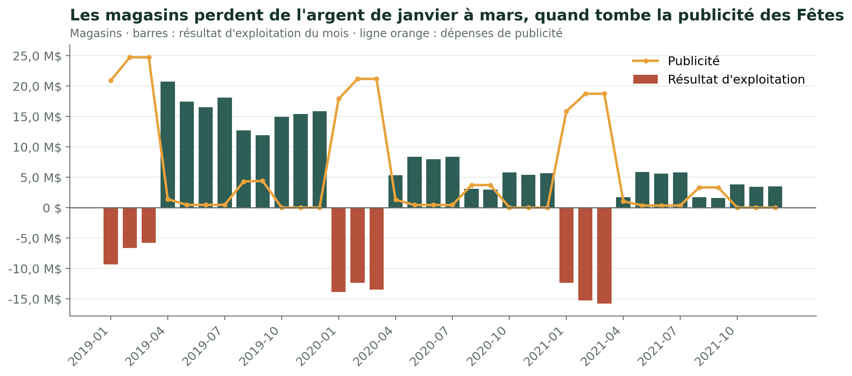
3 · Q1 : FACTEURS DE PERFORMANCE ET RENTABILITÉ
Présenté par Yacine Lezoul
Le déficit tombe de janvier à mars, et vient de la façon de répartir la publicité
2021 | Publicité actuelle | Publicité selon les ventes | Résultat simulé
En ligne | 1,2 M$ | 25,1 M$ | 75,9 M$
Revendeur | 1,2 M$ | 14,6 M$ | 39,2 M$
Magasins | 61,9 M$ | 24,6 M$ | +26,5 M$
• Même budget, réparti à 9,3 % des ventes
• Résultat de l'entreprise inchangé : 141,7 M$
• Magasins déficitaires : 49 → 0
• Avant de juger un magasin, lui imputer la publicité qui le sert
• 2021 : −12,4, −15,3 et −15,8 M$ en janvier, février, mars
• Publicité des Fêtes : 44,5 M$, 69 % du budget, rien d'octobre à décembre
Question au marketing : la publicité des Fêtes est-elle diffusée de janvier à mars, ou seulement payée ?
Projet 4 · Analyse des ventes et retours · UA2
Yacine Lezoul
33
Notes:
Orateur : Yacine Lezoul
Quand les magasins perdent-ils de l'argent ? Toujours les mêmes mois : janvier, février et mars, les trois exercices. En 2021 : moins 12,4, moins 15,3 et moins 15,8 millions. C'est le trimestre où est engagée la publicité des Fêtes, 44,5 millions en 2021, soit 69 % du budget. Et aucune dépense n'est engagée d'octobre à décembre. Même en 2021, les magasins sont bénéficiaires d'octobre à décembre, plus 10,7 millions.
D'où une question à poser au marketing : la publicité des Fêtes est-elle payée après les fêtes, ou réellement diffusée de janvier à mars ? Dans le second cas, le calendrier est à revoir.
Deuxième point, la règle de répartition. Chaque boutique reçoit 1,17 million, alors que la boutique en ligne vend 55 fois plus qu'un magasin. Nous avons simulé la répartition du même budget total en proportion des ventes, soit 9,3 % des ventes de chaque boutique. Le résultat de l'entreprise ne change pas, 141,7 millions. Mais les magasins passent de moins 10,8 à plus 26,5 millions, et plus aucun n'est déficitaire : on passe de 49 à 0.
Ce n'est pas un gain, c'est une question d'imputation. Mais elle est essentielle : avant de juger, et a fortiori de fermer, un magasin « déficitaire », il faut lui imputer la publicité qui le sert réellement.

Slide 34
3 · Q1 : FACTEURS DE PERFORMANCE ET RENTABILITÉ
Présenté par Yacine Lezoul
Les charges décidées ont augmenté dans tous les magasins pendant que les ventes se divisaient par deux
Compte (48 magasins) | 2019 | 2020 | 2021 | Évolution par an | Part des ventes 2019 → 2021 | Nature
Ventes | 509,8 M$ | 288,3 M$ | 245,4 M$ | −43,4 % · −14,9 %
Personnel | 22,0 M$ | 23,9 M$ | 25,8 M$ | +8,4 % · +8,1 % | 4,3 % → 10,5 % | décidé
Administration | 11,0 M$ | 12,7 M$ | 14,6 M$ | +15,3 % · +15,0 % | 2,2 % → 5,9 % | décidé
Informatique | 11,0 M$ | 11,9 M$ | 12,9 M$ | +8,4 % · +8,1 % | 2,2 % → 5,2 % | décidé
Loyers et immobilier | 22,0 M$ | 22,1 M$ | 22,8 M$ | +0,5 % · +3,2 % | 4,3 % → 9,3 % | engagé (baux)
Énergie et communication | 11,0 M$ | 11,9 M$ | 12,8 M$ | +8,5 % · +8,0 % | 2,1 % → 5,2 % | subi (prix)
Autres charges | 5,4 M$ | 3,0 M$ | 2,6 M$ | −43,9 % · −14,5 % | 1,1 % stable | suit les ventes
Impôts et taxes | 54,9 M$ | 31,0 M$ | 26,4 M$ | −43,5 % · −14,8 % | 10,8 % stable | suit les ventes
Piste : un bureau par pays (5 pays, 41 magasins) pour l'administration et l'informatique : 4,4 à 8,8 M$ par an selon la part économisable. Recoupe le retour au montant de 2019 : ne s'additionne pas.
Personnel, administration, informatique : en hausse dans les 48 magasins, sans exception. Des décisions de budget.
Projet 4 · Analyse des ventes et retours · UA2
Yacine Lezoul
34
Notes:
Orateur : Yacine Lezoul
Regardons les frais généraux compte par compte, sur les 48 magasins ouverts depuis 2019, pour comparer des magasins identiques.
Les ventes de ces 48 magasins passent de 509,8 à 245,4 millions : moins 43,4 %, puis moins 14,9 %. Pendant ce temps, le personnel augmente de 8 % par an, l'administration de 15 % par an, c'est le compte qui progresse le plus, l'informatique de 8 % par an. Et cela dans les 48 magasins, sans exception. Ce sont des budgets décidés chaque exercice, et ils ont été décidés à la hausse alors que les ventes reculaient. Le personnel passe de 4,3 % à 10,5 % des ventes.
Les loyers sont presque stables : ils sont engagés par des baux. L'énergie progresse de 8 % par an : c'est une dépense subie, liée aux prix. Seuls les autres charges et les impôts suivent les ventes.
Une piste de réflexion : regrouper l'administration et l'informatique dans un seul bureau par pays, pour les cinq pays qui ont plusieurs magasins. Selon la part réellement économisable, 20, 30 ou 40 %, le gain serait de 4,4 à 8,8 millions par an. C'est aux gens du métier de dire quelle part est réaliste. Et attention : cette piste recoupe le retour des mêmes comptes au montant de 2019, les deux ne s'additionnent pas.

Slide 35
3 · Q1 : FACTEURS DE PERFORMANCE ET RENTABILITÉ
Présenté par Yacine Lezoul
Un dollar de vente rapporte 55 cents, et un magasin déficitaire n'est qu'à 12,5 % de son équilibre
0,552 $
+12,5 %
20 % · 39 %
de résultat pour 1 $ de vente, dans les trois canaux
de ventes pour qu'un magasin déficitaire atteigne l'équilibre
frais généraux ÷ CA : bénéficiaires · déficitaires
2021, médianes | Magasins | CA | Seuil | Manque
Bénéficiaires | 4 | 4,64 M$ | 3,43 M$ | aucun
Déficitaires | 49 | 4,84 M$ | 5,46 M$ | 0,62 M$
Les 4 bénéficiaires | CA 2021 | Frais gén. ÷ CA | Résultat
Moscow No.2 | 13,08 M$ | 18,5 % | +3,79 M$
Cambridge | 5,57 M$ | 28,1 % | +0,37 M$
Berlin (ouvert en 2020) | 3,71 M$ | 17,9 % | +0,26 M$
Marseille (ouvert en 2020) | 3,60 M$ | 21,6 % | +0,10 M$
• Seuil = charges fixes ÷ 0,552 $
• Il manque moins que la perte de 2021 (−14,9 %)
Deux voies : des ventes qui ont résisté, ou des charges à la mesure des ventes.
Pas des magasins trop petits : des charges dimensionnées sur 2019, avec deux fois moins de ventes.
Projet 4 · Analyse des ventes et retours · UA2
Yacine Lezoul
35
Notes:
Orateur : Yacine Lezoul
Deux chiffres servent de base à tous nos calculs.
Le premier : ce que rapporte un dollar de vente. Quand un magasin vend un dollar de moins, il perd sa marge, mais il ne paie plus les charges qui suivent les ventes, environ 1,1 %. Les autres frais généraux et la publicité ne baissent pas avec les ventes. Résultat : un dollar de vente rapporte 0,552 dollar de résultat, pareil dans les trois canaux. Toute vente perdue coûte 55 cents, toute vente regagnée en rapporte autant. Mouncif l'utilisera aussi.
Le second : le seuil de rentabilité. C'est le chiffre d'affaires qui couvre les charges fixes. Pour le magasin déficitaire médian, il est de 5,46 millions, pour 4,84 millions de ventes. Il lui manque 0,62 million, soit 12,5 % de ventes en plus. C'est moins que ce qu'il a perdu sur le seul exercice 2021, moins 14,9 %.
Qui sont les quatre bénéficiaires ? Ils ne sont pas plus gros : leur chiffre d'affaires médian est même un peu plus faible. Ce qui les distingue, c'est le poids des frais généraux : 20 % de leurs ventes, contre 39 % pour les déficitaires. Ils y arrivent par deux voies : des ventes qui ont résisté, Moscow No.2 et Cambridge, ou des charges fixées sur leur activité actuelle, Berlin et Marseille, ouverts en 2020.
Ce sont exactement nos deux familles de leviers : regagner des ventes, et recaler les charges sur les ventes.

Slide 36
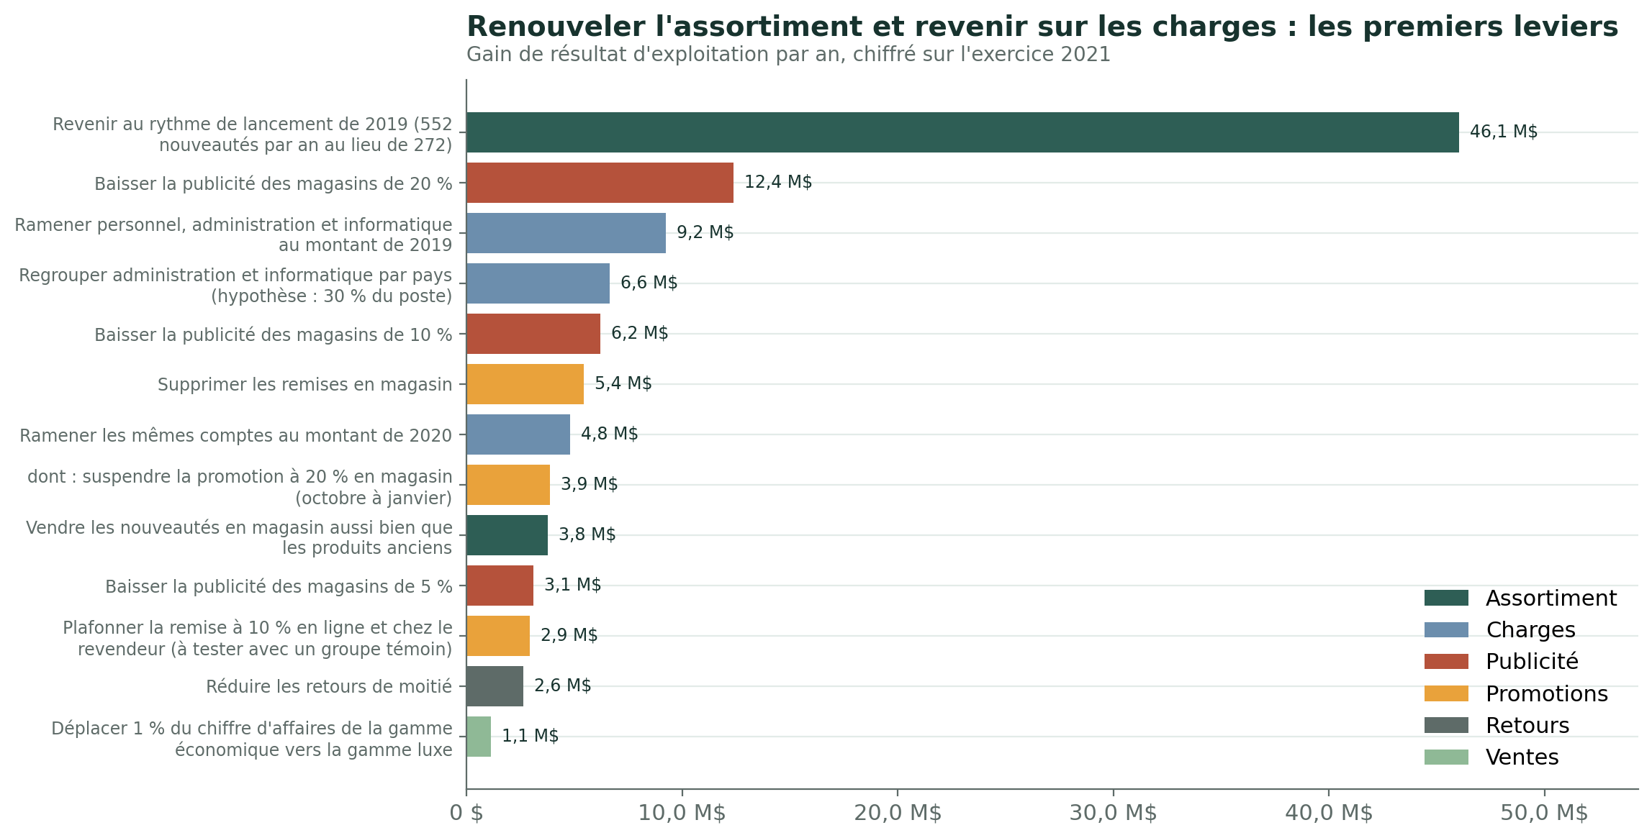
3 · Q1 : FACTEURS DE PERFORMANCE ET RENTABILITÉ
Présenté par Yacine Lezoul
Les leviers : l'assortiment d'abord, puis les charges et la publicité
Par famille, sans double compte | Gain par an
Assortiment (46,05 + 3,77) | 49,8 M$
Charges (montant de 2019) | 9,2 M$
Promotions et remises | 8,4 M$
Publicité (−10 %) | 6,2 M$
Retours (moitié) | 2,6 M$
Gamme (1 % vers le luxe) | 1,1 M$
Total, ordre de grandeur | 77,3 M$
Stock dormant : 180,2 M$
• 59 % des couples sans vente en 2021
• 45, 90 ou 135 M$, une seule fois
Promotions, remises et retours ne sont pas prioritaires : l'assortiment, les frais généraux et les grands comptes en ligne pèsent bien plus.
Projet 4 · Analyse des ventes et retours · UA2
Yacine Lezoul
36
Notes:
Orateur : Yacine Lezoul
Voici tous les leviers chiffrés sur l'exercice 2021, en gain de résultat par an. Pour rappel, le résultat d'exploitation est de 141,7 millions.
En tête, et de loin, le renouvellement de l'assortiment : revenir au rythme de lancement de 2019, 552 nouveautés au lieu de 272, rapporterait 46,1 millions par an. Remettre les nouveautés dans les magasins, 3,8 millions de plus. Attention, c'est un gain brut : le coût de conception et de lancement n'est pas dans nos données.
Ensuite les charges : ramener personnel, administration et informatique au montant de 2019 rapporte 9,2 millions, sans aucun risque sur les ventes. Puis la publicité : la baisser de 10 % rapporte 6,2 millions, mais c'est le levier le plus incertain. À moins 20 %, les magasins reviennent juste à l'équilibre si les ventes tiennent, et le gain disparaît au-delà de 8,5 % de ventes perdues.
Par famille, sans double compte, l'ensemble vaut 77,3 millions par an, en ordre de grandeur.
À côté, le stock dormant : 59 % des couples magasin et produit n'ont aucune vente en 2021, soit 180,2 millions de stock estimé au coût. En récupérer le quart, la moitié ou les trois quarts libérerait 45, 90 ou 135 millions de trésorerie, une seule fois, et pas par la remise.
Le message de priorité est clair. Promotions, remises et retours ne sont pas les problèmes prioritaires : 8,4 et 2,6 millions. Leur poids est bien plus faible que le non-renouvellement de l'assortiment, la hausse des frais généraux et la perte des grands comptes en ligne que Barnabe a présentée.
Ma réponse à Q1 : la performance d'une vente dépend du produit, celle d'un magasin du nombre de ventes, et la rentabilité se joue après la marge, sur des charges qui ne suivent pas les ventes.
Pour voir précisément ce que valent les promotions et les remises, je passe la parole à Mouncif.

Slide 37
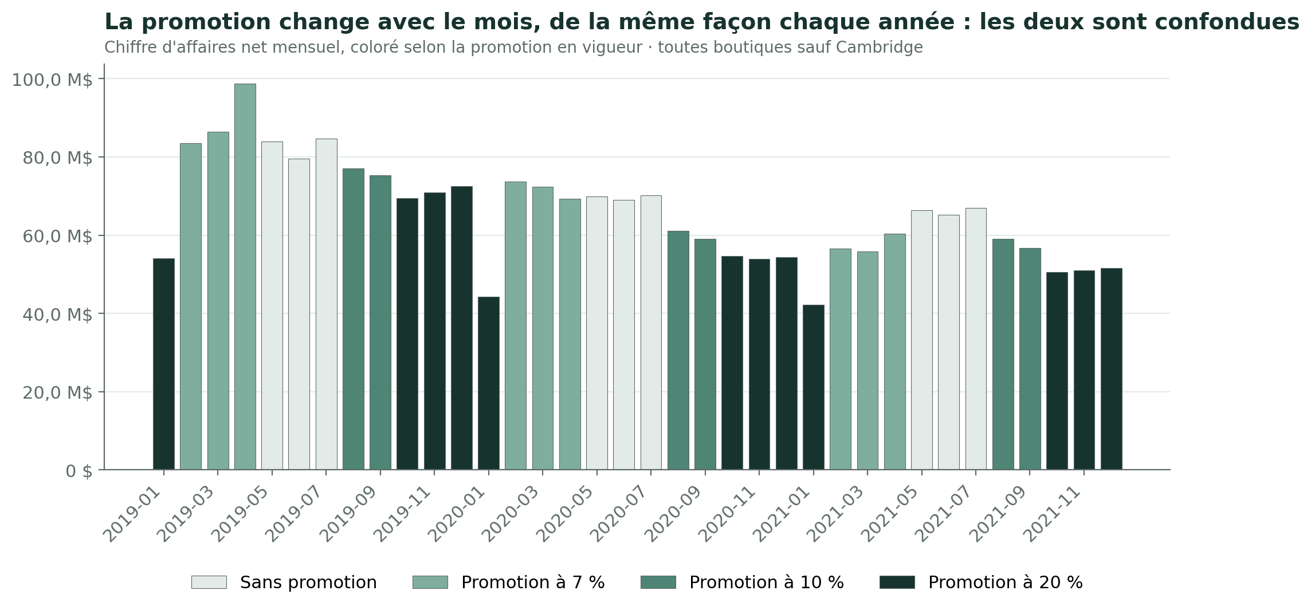
4 · Q2 À Q5 : PROMOTIONS, REMISES ET RETOURS
Présenté par Mouncif Bouchachi
Q2 · Une seule promotion, générale, reconduite à l'identique trois exercices
• 20 % d'octobre à janvier · 7 % de février à avril · rien de mai à juillet · 10 % en août et septembre
• Neuf mois sur douze en promotion, 74,5 % des lignes
• Générale : tous les produits, toutes les boutiques, les trois canaux
• Pas de ciblage : 71 % à 77 % de lignes en promotion, nouveautés comme gammes
• Une exception : Cambridge, calendrier nord-américain
• « 20 % » affichés = 5,07 % du montant réel
Pas de produit ni de boutique comparable hors promotion le même mois : aucun groupe témoin naturel.
Projet 4 · Analyse des ventes et retours · UA2
Mouncif Bouchachi
37
Notes:
Orateur : Mouncif Bouchachi
Merci Yacine. Je traite les quatre questions qui restent, en commençant par les deux sur les promotions : Q2, leur effet sur les ventes, et Q5, le niveau de remise qui maximise la marge. Je finirai par les retours, Q3 et Q4.
Je commence par situer le sujet. En 2021, les remises coûtent 13,7 millions au résultat, et le levier qu'elles offrent en magasin vaut 5,4 millions. C'est réel, mais c'est bien moins que le renouvellement de l'assortiment, 46,1 millions, ou les frais généraux, 9,2 millions. Les promotions ne sont pas un problème prioritaire. Je le redirai à la fin de ces deux questions.
Comment sont-elles distribuées ? Un seul calendrier, le même en 2019, 2020 et 2021 : 20 % d'octobre à janvier pour les Fêtes, 7 % au printemps, rien de mai à juillet, 10 % à la rentrée. Neuf mois sur douze sont en promotion, et 74,5 % des lignes sont vendues sous promotion.
La promotion est générale : un mois donné, tous les produits, toutes les catégories et les trois canaux sont sous le même taux. Elle ne cible ni les nouveautés ni une gamme : 71 % à 77 % de lignes en promotion partout. Une seule exception : le magasin de Cambridge, qui suit un calendrier nord-américain.
Dernier point : le taux affiché n'est pas le taux réel. La remise ne porte que sur quelques unités d'une ligne. Une promotion « à 20 % » coûte en réalité 5,07 % du montant sur les trois exercices, 4,70 % en 2021.

Slide 38
4 · Q2 À Q5 : PROMOTIONS, REMISES ET RETOURS
Présenté par Mouncif Bouchachi
Q2 · Le piège : comparer avec et sans promotion, c'est comparer deux saisons
Toutes boutiques sauf Cambridge, trois exercices | Sans promotion | 7 % | 10 % | 20 %
Lignes par jour | 650 | 618 | 655 | 659
Unités par ligne | 15,3 | 17,2 | 13,6 | 12,1
Chiffre d'affaires par jour | 2,38 M$ | 2,45 M$ | 2,12 M$ | 1,82 M$
Taux de marge | 57,1 % | 56,1 % | 56,5 % | 55,1 %
−23,6 %
chiffre d'affaires par jour sous promotion à 20 %, en comparaison directe
Mais la saison est la même
• Mois à 20 % : indice 86, 83, 86
• Mois sans promotion : indice 106, 111, 116
• Le nombre de lignes par jour ne bouge presque pas
Indice de saisonnalité : 100 = mois moyen de l'exercice.
Un chiffre vrai, une lecture fausse : il faut une comparaison qui neutralise la saison.
Projet 4 · Analyse des ventes et retours · UA2
Mouncif Bouchachi
38
Notes:
Orateur : Mouncif Bouchachi
Voici le piège. Pour mesurer l'effet d'une promotion, il faut un groupe témoin : des produits ou des magasins qui, au même moment, n'en ont pas. Ici, il n'y en a presque pas. Savoir qu'on est à 20 %, c'est savoir qu'on est entre octobre et janvier.
Regardez la comparaison directe. Les jours de promotion à 20 %, le chiffre d'affaires par jour est plus bas de 23,6 % que les jours sans promotion : 1,82 million contre 2,38. Le constat tient chaque exercice et dans chaque canal.
Est-ce que cela veut dire que les promotions font baisser les ventes ? On ne peut pas le dire. Les mois à 20 % sont aussi les plus faibles de l'année : indice de saisonnalité de 86, 83 puis 86, contre 106, 111 puis 116 pour les mois sans promotion. On compare mai à juillet au reste de l'année.
Remarquez aussi une chose : le nombre de lignes par jour ne bouge presque pas, de 618 à 659. Ce qui change, c'est la taille des lignes.
Un seul fait est solide : rien, dans les chiffres bruts, ne montre que les promotions font vendre davantage. Il faut donc des comparaisons qui neutralisent la saison.

Slide 39
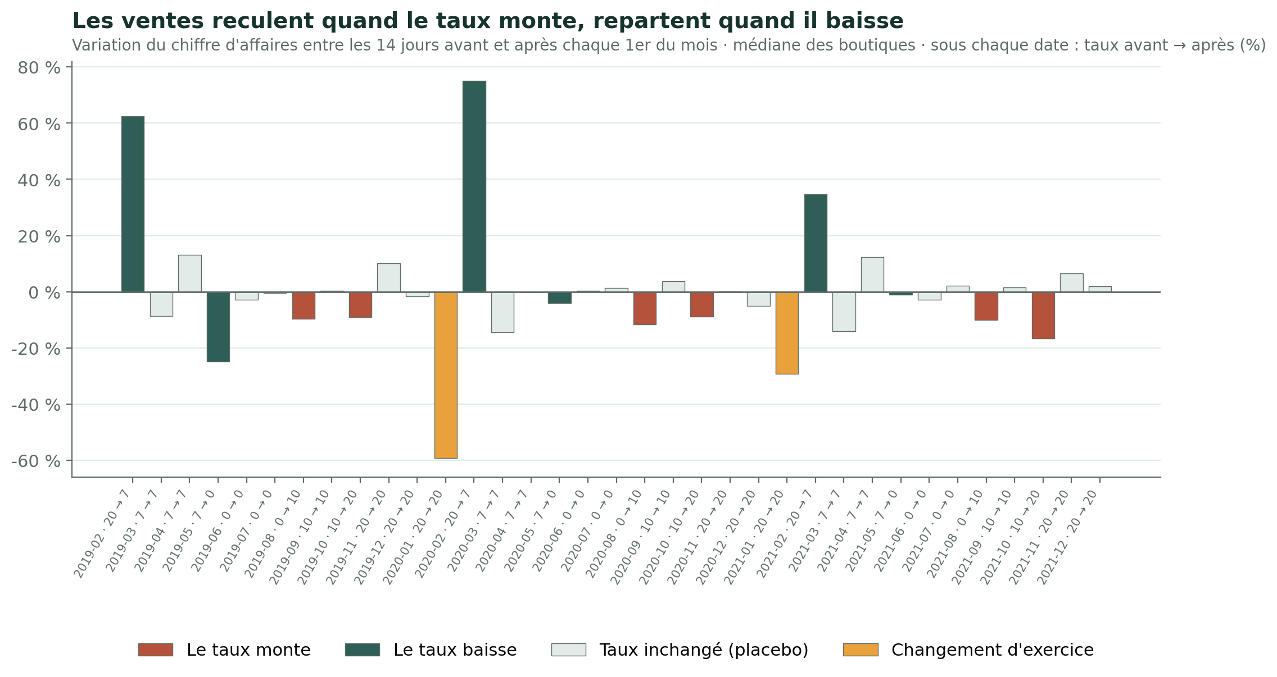
4 · Q2 À Q5 : PROMOTIONS, REMISES ET RETOURS
Présenté par Mouncif Bouchachi
Q2 · Angle A : les ventes reculent quand le taux monte, repartent quand il baisse
Nature de la date | Dates | Variation
Le taux monte | 6 | −10,9 %
Le taux baisse | 6 | +23,8 %
Taux inchangé (placebo) | 21 | +0,1 %
• 14 jours avant contre 14 jours après chaque 1er du mois
• Même sens dans les trois canaux
• Corrélation taux et ventes : −0,50, sous le seuil corrigé
Quand la promotion se renforce, on vend moins, pas plus. Le placebo écarte un simple effet de date.
Projet 4 · Analyse des ventes et retours · UA2
Mouncif Bouchachi
39
Notes:
Orateur : Mouncif Bouchachi
Premier angle : regarder ce qui se passe au moment où la promotion change. Elle change quatre fois par an, toujours un 1er du mois. Pour chaque boutique, on compare les 14 jours avant et les 14 jours après. En 28 jours, la saison ne change pas d'un coup.
Sur le graphique, en rouge, les dates où le taux monte : les ventes reculent, aux six dates et dans les trois canaux, de 10,9 % en moyenne. En vert foncé, les dates où le taux baisse : les ventes repartent, de 23,8 %, surtout au 1er février, quand la promotion à 20 % s'arrête.
Et pour vérifier que ce n'est pas un simple effet de début de mois, nous avons refait le calcul sur les 21 premiers du mois sans changement de taux : c'est le placebo, en gris clair. Les ventes ne bougent pas, plus 0,1 % en moyenne.
Le lien d'ensemble est négatif : plus le taux monte, plus les ventes baissent, avec une corrélation de moins 0,50, sous le seuil corrigé.
La limite : si une saison commerciale commençait chaque année le même jour que la promotion, cet angle ne la verrait pas. C'est pour cela qu'il en faut un deuxième.

Slide 40
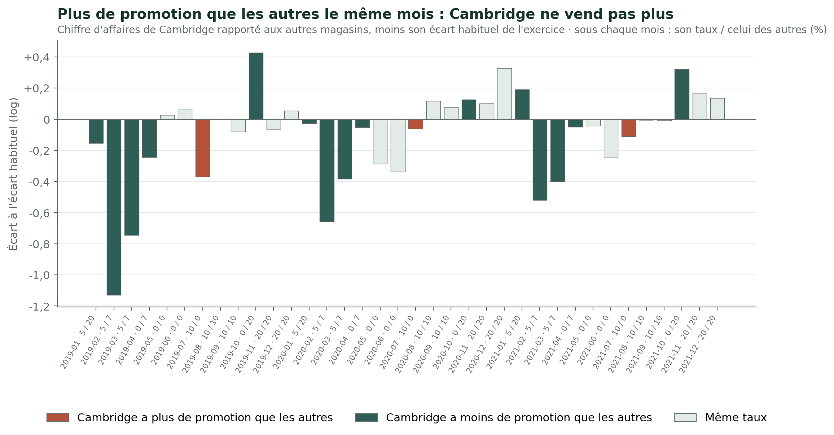
4 · Q2 À Q5 : PROMOTIONS, REMISES ET RETOURS
Présenté par Mouncif Bouchachi
Q2 · Angles B et C : Cambridge ne vend pas plus, et en magasin la ligne ne grossit pas
B · Cambridge, magasin témoin
• Plus de promotion que les autres (juillet) : ne vend pas plus
• Pas de rebond en février : le rebond des autres vient de la fin du 20 %
• Indice : un seul magasin
C · Lignes remisées, même produit, même mois
• Magasins : écart médian nul, trois exercices
• En ligne, revendeur : lignes plus grosses, lien en partie mécanique
À saison égale, plus de promotion ne fait pas vendre plus, ni à Cambridge, ni dans une ligne de magasin.
Projet 4 · Analyse des ventes et retours · UA2
Mouncif Bouchachi
40
Notes:
Orateur : Mouncif Bouchachi
Deuxième angle : le magasin de Cambridge. Certains mois, il a une autre promotion que les autres, au même moment de l'année. Si la promotion a un effet, Cambridge doit s'écarter des autres ces mois-là.
En juillet, il a 10 % et les autres rien : il ne vend pas plus, il recule par rapport à son écart habituel les trois années. En octobre, c'est l'inverse : il n'a rien, les autres passent à 20 %, et il vend nettement mieux que d'habitude les trois années. En février, les autres sortent de la promotion à 20 % et bondissent ; Cambridge, soumis à la même saison, ne bondit pas. Donc le rebond de février n'est pas un effet de la saison : il accompagne la fin de la promotion à 20 %.
Cet angle n'est qu'un indice : c'est un seul magasin, et il ne peut pas être significatif après correction, par construction.
Troisième angle : à produit, mois et canal égaux, on compare les lignes remisées aux autres. En magasin, une ligne remisée ne contient pas plus d'unités : l'écart médian est nul les trois exercices. En ligne et chez le revendeur, la ligne remisée est plus grosse, mais une partie de ce lien est mécanique. J'y reviens dans Q5.

Slide 41
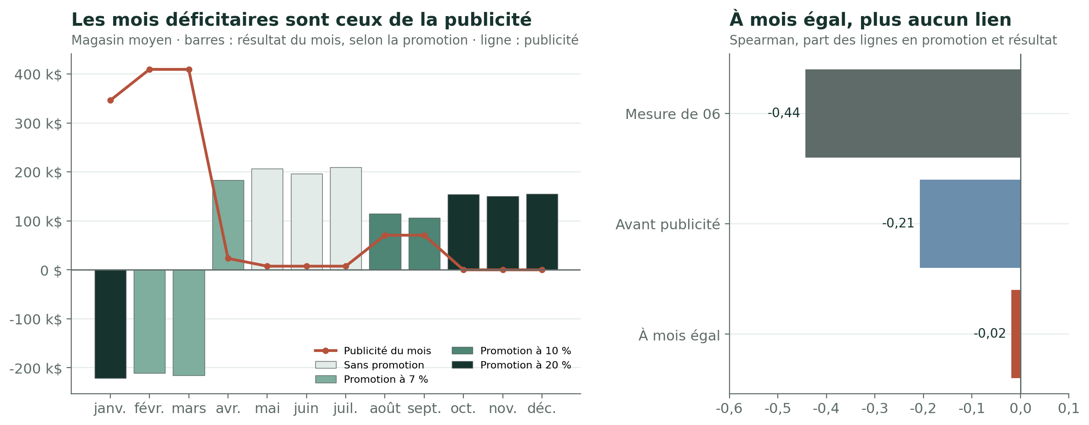
4 · Q2 À Q5 : PROMOTIONS, REMISES ET RETOURS
Présenté par Mouncif Bouchachi
Q2 · La corrélation de −0,44 avec le résultat vient du calendrier, pas de la promotion
• Le mois explique 97,4 % de la part en promotion, le magasin 0,1 %
• Sans la publicité : −0,21
• À mois égal : −0,02
• Janvier à mars : mois de promotion et de publicité
On ne perd pas d'argent parce qu'on promeut : on promeut quand le résultat est bas.
Projet 4 · Analyse des ventes et retours · UA2
Mouncif Bouchachi
41
Notes:
Orateur : Mouncif Bouchachi
Le bloc précédent a montré une corrélation de moins 0,44 entre la part des lignes en promotion et le résultat d'un magasin, en laissant ouvert le sens de la cause. Nous l'avons tranché.
D'abord, la part en promotion ne varie que d'un mois à l'autre : le mois explique 97,4 % de sa variation, le magasin 0,1 %. Aucun magasin ne reçoit plus de promotions qu'un autre.
Ensuite, à mois égal, le lien disparaît : moins 0,02, c'est le bas du graphique de droite.
La corrélation est donc faite par le calendrier, de deux façons. À gauche : janvier, février et mars, les trois mois déficitaires des magasins, sont des mois de promotion et concentrent la publicité, 346 à 409 milliers de dollars par magasin et par mois. Sans la publicité, la corrélation tombe déjà à moins 0,21. Et la promotion à 20 % tombe sur les mois faibles de l'année.
Conclusion : on ne perd pas d'argent parce qu'on fait des promotions. On fait des promotions quand le résultat est bas.

Slide 42
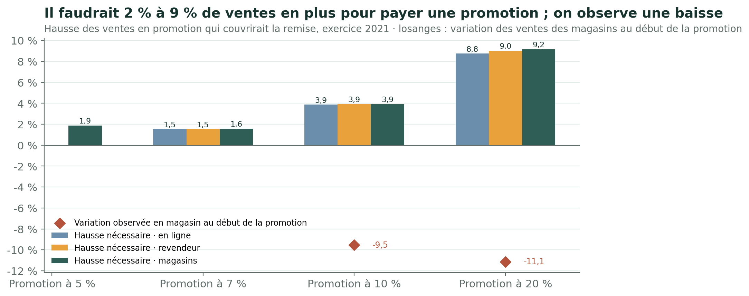
4 · Q2 À Q5 : PROMOTIONS, REMISES ET RETOURS
Présenté par Mouncif Bouchachi
Q2 · Un coût certain : il faudrait 5,1 % de ventes en plus pour payer les promotions
Réponse à Q2
• Gain non démontré, indices contraires
• Promotion à 20 % en magasin : il faudrait +9,2 %, on observe −11,1 %
Interprétation (hypothèse)
• Neuf mois sur douze, la remise devient le prix normal
13,9 M$
13,7 M$
+5,1 %
remises en 2021
coût au résultat
de ventes pour se payer
En magasin, la publicité coûte 11,3 fois les remises : la promotion n'est pas le premier levier.
Projet 4 · Analyse des ventes et retours · UA2
Mouncif Bouchachi
42
Notes:
Orateur : Mouncif Bouchachi
Si le gain n'est pas démontré, le coût, lui, est certain. En 2021, les remises valent 13,9 millions, soit 2 % du chiffre d'affaires, et 13,7 millions au résultat une fois déduites les autres charges, dont 5,4 millions en magasin.
Le graphique donne la hausse des ventes qu'il faudrait pour que chaque promotion se paie. Les seuils sont bas, de 1,5 % à 9,2 %. Pour la promotion à 20 % en magasin, il faudrait 9,2 % de ventes en plus. Les losanges rouges montrent ce qu'on observe au début de la promotion : moins 11,1 %. On est du mauvais côté.
Pour garder les proportions : en magasin, la publicité coûte 11,3 fois les remises en 2021, 61,9 millions contre 5,5.
Réponse à Q2 : l'effet sur les ventes n'est pas démontré, et les indices vont contre. Les ventes reculent quand la promotion se renforce et repartent quand elle s'arrête. Sur les données disponibles, les remises sont un coût sans contrepartie mesurable.
Interprétation métier, que nous présentons comme une hypothèse : une remise générale, neuf mois sur douze, devient le prix normal et ne crée plus le sentiment de faire une affaire.

Slide 43
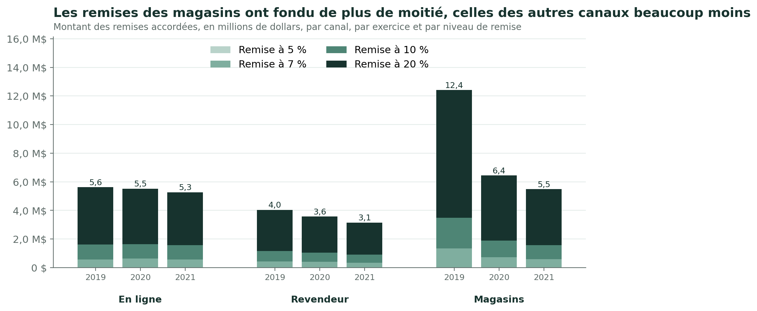
4 · Q2 À Q5 : PROMOTIONS, REMISES ET RETOURS
Présenté par Mouncif Bouchachi
Q5 · Pas de « taux optimal » à chercher, et des remises qui n'expliquent pas la dégradation
• Trois niveaux seulement, chacun attaché à une saison
• Question retenue : à produit et mois égaux, que rapporte une ligne remisée ?
• Une remise porte sur 1 à 4 unités, 2,9 en moyenne
• Le 20 % fait 70 à 72 % du coût
• Magasins : remises 12,4 → 5,5 M$, résultat −132,4 M$
Les remises des magasins ont baissé pendant que leur résultat s'effondrait : elles n'expliquent pas la dégradation.
Projet 4 · Analyse des ventes et retours · UA2
Mouncif Bouchachi
43
Notes:
Orateur : Mouncif Bouchachi
Q5 demande quel niveau de remise maximise la marge. Les données ne dessinent pas de courbe : il n'existe que trois niveaux, 7, 10 et 20 %, et chacun est attaché à une saison, la même les trois exercices. Comparer deux niveaux, c'est comparer deux saisons. Le même piège.
Nous répondons donc à une question plus solide : à produit égal et à mois égal, une ligne remisée contient-elle plus d'unités, rapporte-t-elle plus de marge, et cela dépend-il du niveau ?
Quelques repères. Une remise porte toujours sur très peu d'unités : 1 à 4 dans plus de 9 cas sur 10, 2,9 en moyenne, quel que soit le niveau. Le niveau à 20 % fait à lui seul 70 à 72 % du coût des remises chaque exercice.
Le graphique montre que les remises des magasins ont fondu, de 12,4 à 5,5 millions, pendant que leur résultat perdait 132,4 millions. Les remises n'expliquent donc pas la dégradation des magasins.
Enfin, magasin par magasin, à magasin et mois constants, un magasin qui remise plus de lignes que d'habitude ne vend pas plus que d'habitude : aucune corrélation ne dépasse 0,13, et aucune n'est positive avec la marge.

Slide 44
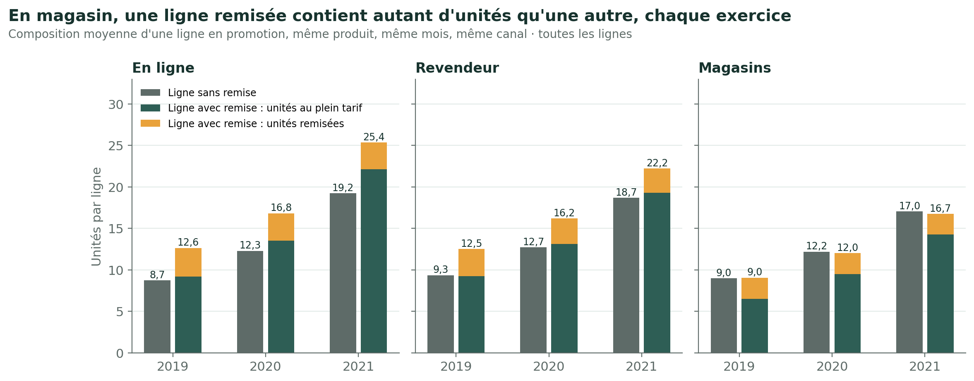
4 · Q2 À Q5 : PROMOTIONS, REMISES ET RETOURS
Présenté par Mouncif Bouchachi
Q5 · En magasin, l'unité remisée remplace une unité payée au plein tarif
Ligne remisée contre non remisée (2019 · 2020 · 2021) | Magasins | En ligne | Revendeur
Unités en plus | +0,7 · −1,5 · −1,9 % | +44,7 · +37,0 · +31,9 % | +33,8 · +27,2 · +18,9 %
Marge en plus | −7,1 · −8,4 · −8,1 % | +35,0 · +26,6 · +27,9 % | +25,2 · +16,8 · +15,4 %
Cas où la ligne remisée rapporte plus | 15 % (trois exercices) | 68 · 61 · 55 % | 57 · 45 · 36 %
En magasin, la remise est un pur coût. Ailleurs, la remise cause les grosses lignes ou les grosses lignes obtiennent la remise.
Projet 4 · Analyse des ventes et retours · UA2
Mouncif Bouchachi
44
Notes:
Orateur : Mouncif Bouchachi
Regardons maintenant l'intérieur d'une ligne. Pour un même produit, un même mois et un même canal, on compare les lignes remisées aux autres : seule la remise change. La question : les unités remisées s'ajoutent-elles à ce qui aurait été acheté, ou remplacent-elles des unités qui auraient été payées au plein tarif ?
Le panneau de droite, les magasins : une ligne remisée contient autant d'unités qu'une ligne sans remise, chaque exercice. En 2021, 16,7 contre 17,0. Les unités remisées remplacent une pour une des unités au plein tarif : 98 %, 107 % puis 113 % de remplacement. La remise ne fait pas acheter plus, elle fait payer moins cher. La marge d'une ligne remisée est plus basse de 7,1 à 8,4 % selon l'exercice, et la ligne remisée ne rapporte davantage que dans 15 % des cas.
En ligne et chez le revendeur, c'est différent : la ligne remisée est nettement plus grosse, de 19 à 45 % d'unités selon le canal et l'exercice, et elle rapporte plus en moyenne. Mais deux lectures restent possibles, et les données ne les départagent pas : soit la remise pousse un acheteur, souvent un professionnel, à commander plus ; soit les grosses commandes obtiennent plus facilement une remise. Dans le premier cas, la remise crée de la marge ; dans le second, elle en coûte.

Slide 45
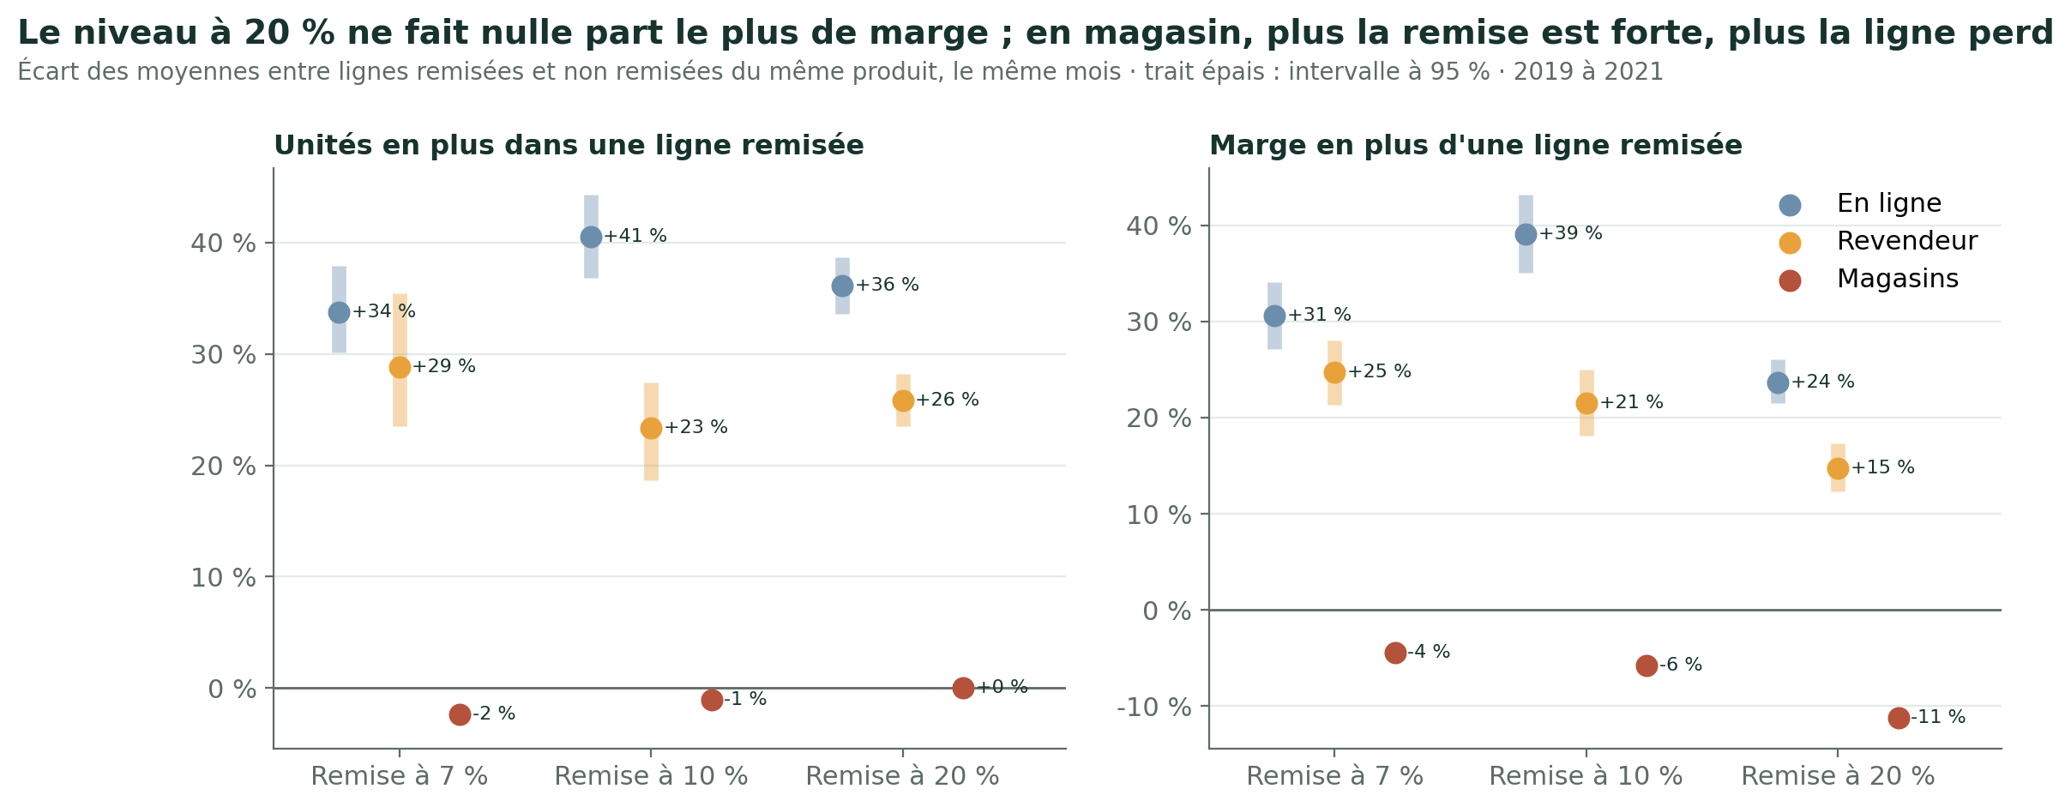
4 · Q2 À Q5 : PROMOTIONS, REMISES ET RETOURS
Présenté par Mouncif Bouchachi
Q5 · Une remise plus forte ne rapporte nulle part davantage
Marge en plus d'une ligne remisée | 7 % | 10 % | 20 %
Magasins (produit médian) | −3,6 % | −6,1 % | −11,5 %
En ligne (2019 à 2021) | +30,6 % | +39,1 % | +23,6 %
Revendeur (2019 à 2021) | +24,7 % | +21,5 % | +14,7 %
• Magasins : plus la remise est forte, plus la ligne perd, dans toutes les gammes et catégories
• Ailleurs : le 20 % ne fait pas de plus grosses lignes
Le niveau à 20 % pèse 70 à 72 % du coût des remises et n'est le meilleur nulle part.
Projet 4 · Analyse des ventes et retours · UA2
Mouncif Bouchachi
45
Notes:
Orateur : Mouncif Bouchachi
Et le niveau de remise, puisque c'est la question posée ?
En magasin, le niveau compte, et dans le mauvais sens. Pour le produit médian, la ligne remisée perd 3,6 % de marge à 7 %, 6,1 % à 10 % et 11,5 % à 20 %. Le niveau ne change rien aux unités, il ne change que le prix cédé. Et aucune famille de produits ne fait exception : dans les trois gammes, les deux âges et les huit catégories, la ligne remisée perd de la marge.
En ligne et chez le revendeur, la ligne remisée est plus grosse à tous les niveaux, mais pas plus grosse à 20 % qu'à 7 ou 10 %, alors qu'une remise à 20 % coûte deux à trois fois plus cher par unité. Résultat : le niveau à 20 % est celui qui rapporte le moins, plus 23,6 % en ligne contre 39,1 % à 10 %.
Une réserve : chaque niveau tombe à une saison. Ces écarts sont mesurés à produit égal, pas à saison égale. C'est un indice.
Retenez ceci : le niveau à 20 %, qui fait 70 à 72 % du coût des remises, n'est le meilleur dans aucun canal et aucun exercice.

Slide 46
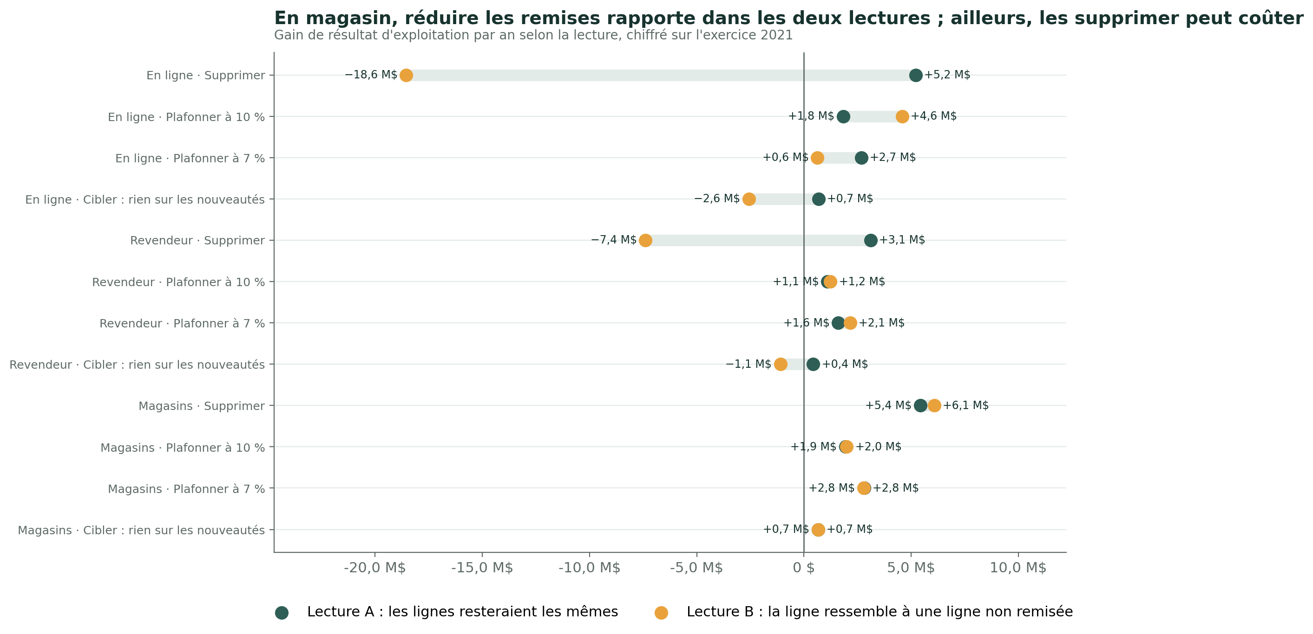
4 · Q2 À Q5 : PROMOTIONS, REMISES ET RETOURS
Présenté par Mouncif Bouchachi
Q5 · Arrêter les remises en magasin rapporte, quelle que soit la lecture
Levier (2021) | Lecture A | Lecture B | Verdict
Supprimer en magasin | +5,4 M$ | +6,1 M$ | Gain sûr
Supprimer en ligne | +5,2 M$ | −18,6 M$ | Indéterminé
Supprimer chez le revendeur | +3,1 M$ | −7,4 M$ | Indéterminé
Plafonner à 10 % hors magasins | +2,9 M$ | +5,8 M$ | Indice, à tester
A : les lignes resteraient les mêmes.
B : la ligne ressemblerait à une ligne non remisée.
Seuil en magasin : le gain disparaît si les ventes en promotion reculent de plus de 5,2 %.
Nous ne prouvons pas un « non-effet » : nous montrons que la décision ne change pas, quelle que soit la lecture.
Projet 4 · Analyse des ventes et retours · UA2
Mouncif Bouchachi
46
Notes:
Orateur : Mouncif Bouchachi
Comme nous ne savons pas si les unités en plus viennent de la remise, chaque décision est chiffrée deux fois sur 2021.
Lecture A : sans remise, les lignes resteraient les mêmes ; on récupère le montant des remises. Lecture B, la plus favorable à la remise : sans remise, la ligne ressemblerait à une ligne non remisée du même produit, le même mois.
Quand les deux lectures donnent le même signe, la décision est sûre. Quand elles s'opposent, il faut un essai.
En magasin, supprimer les remises rapporte 5,4 millions en lecture A et 6,1 millions en lecture B. Gain dans les deux cas. Nous ne prouvons pas que la remise n'a aucun effet : nous montrons que, même dans la lecture la plus favorable à la remise, la décision reste la même. Le gain ne disparaîtrait que si les ventes des magasins en période de promotion reculaient de 5,2 % du seul fait de l'absence de remise.
En ligne, supprimer donne entre plus 5,2 et moins 18,6 millions ; chez le revendeur, entre plus 3,1 et moins 7,4. L'écart est trop grand pour décider. Plafonner à 10 % donne en revanche le même signe dans les deux lectures, de 2,9 à 5,8 millions : c'est une piste, à tester.

Slide 47
4 · Q2 À Q5 : PROMOTIONS, REMISES ET RETOURS
Présenté par Mouncif Bouchachi
Q2 et Q5 · Des réponses nettes, un levier réel mais secondaire
Réponse à Q2
1
Arrêter les remises en magasin : 5,4 à 6,1 M$ par an, compté une fois. C'est aussi le test
46,1 M$
• Pas de ventes en plus, indices contraires. Coût : 13,7 M$ en 2021
renouvellement de l'assortiment
2
En ligne et revendeur : rien sans essai ; tester un plafond à 10 % avec un groupe témoin
9,2 M$
Réponse à Q5
frais généraux
• Magasins : aucune remise
• En ligne : 10 %, pas 20 %
• Revendeur : 7 %, pas 20 %
• Hors magasins : cause ouverte
3
Repenser la promotion : ciblée par canal, limitée dans le temps, mesurée
5,4 M$
remises en magasin
Promotions et remises : un levier réel mais secondaire, loin derrière l'assortiment et les frais généraux.
Projet 4 · Analyse des ventes et retours · UA2
Mouncif Bouchachi
47
Notes:
Orateur : Mouncif Bouchachi
Je résume les deux réponses.
Q2 : les promotions ne font pas vendre plus. Aucun angle ne le montre, et les ventes reculent même quand la promotion se renforce. Leur coût, lui, est certain : 13,7 millions au résultat en 2021.
Q5 : en magasin, le niveau qui maximise la marge est l'absence de remise. En ligne, 10 %, en tout cas pas 20 %. Chez le revendeur, 7 %, en tout cas pas 20 %. Mais hors magasins, que la remise soit la cause des grosses lignes reste ouvert.
Nos recommandations. Un : arrêter les remises dans les magasins, de 5,4 à 6,1 millions par an. C'est le même levier en Q2 et en Q5, compté une seule fois. C'est aussi le test : si les ventes tiennent, il est confirmé, et sinon on le verra en quelques semaines. Deux : en ligne et chez le revendeur, ne rien supprimer sans essai, et essayer un plafond à 10 % sur une partie des produits, avec un groupe témoin. Trois : repenser la promotion plutôt que la reconduire : ciblée par canal, limitée dans le temps, mesurée avec un témoin.
Et je reviens au message de départ. Ce levier est réel, mais il ne rend pas les magasins bénéficiaires à lui seul, et il pèse bien moins que le renouvellement de l'assortiment, 46,1 millions, ou les frais généraux, 9,2 millions. Les promotions et les remises ne sont pas le problème prioritaire.
Il reste les retours, Q3 et Q4.

Slide 48
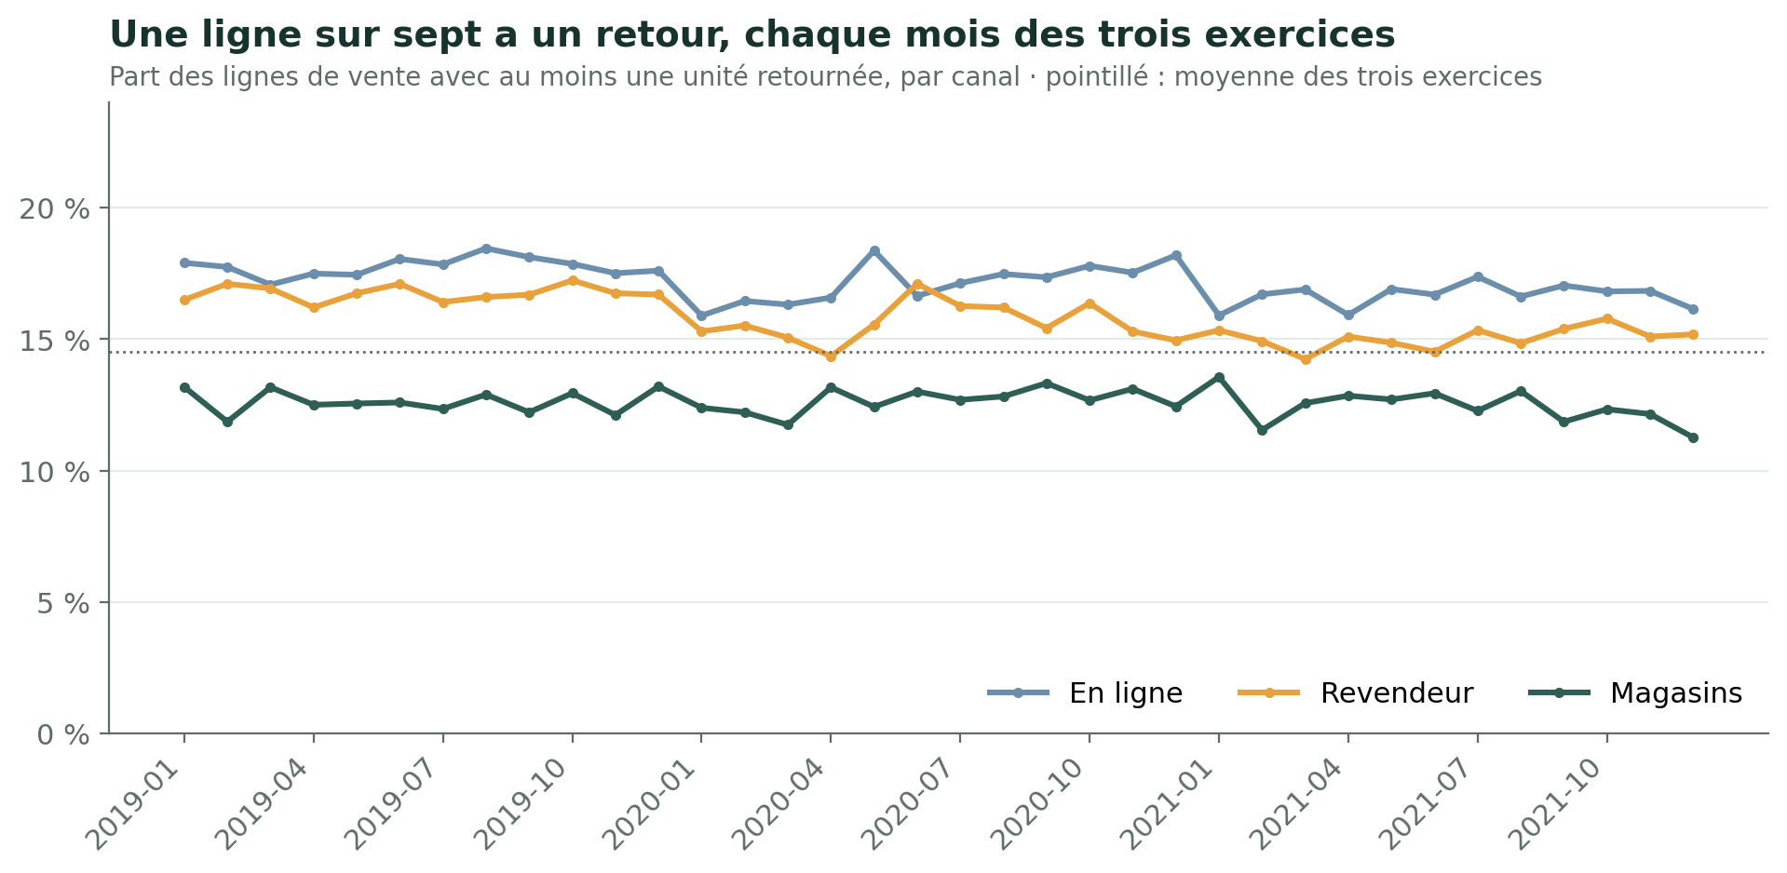
4 · Q2 À Q5 : PROMOTIONS, REMISES ET RETOURS
Présenté par Mouncif Bouchachi
Q3 · Un retour est fréquent mais petit, et sa fréquence ne bouge pas en trois exercices
1 sur 7
97,3 %
5,34 M$
3,8 %
lignes avec un retour (14,5 % en 2021)
des retours portent sur une seule unité
de marge perdue en 2021
du résultat d'exploitation de 2021
 | 2019 | 2020 | 2021
Lignes avec retour | 14,41 % | 14,70 % | 14,47 %
Marge perdue | 8,0 M$ | 5,8 M$ | 5,3 M$
Chiffre d'affaires brut | 959,6 M$ | 769,2 M$ | 697,4 M$
Hypothèse : l'article retourné revient en stock. Sinon, le coût monte, au plus jusqu'à 9,2 M$ (montant remboursé en 2021).
Fréquence stable depuis 2019 ; le coût baisse avec les ventes. Un sujet réel, mais secondaire.
Projet 4 · Analyse des ventes et retours · UA2
Mouncif Bouchachi
48
Notes:
Orateur : Mouncif Bouchachi
J'en viens aux retours, Q3 et Q4.
Je commence par dire ce que pèsent les retours, parce que cela donne le cadre : en 2021, ils coûtent 5,34 millions de marge, soit 3,8 % du résultat d'exploitation. C'est un sujet réel, mais secondaire.
À quoi ressemble un retour ? Il est fréquent mais petit. Une ligne de vente sur sept a un retour, 14,5 % en 2021. Et quand il y a retour, il porte sur une seule unité dans 97,3 % des cas, alors qu'une ligne compte en moyenne 14 unités.
Sur les trois exercices, la fréquence ne bouge pas : 14,4 % en 2019, 14,7 % en 2020, 14,5 % en 2021. Le graphique le montre mois par mois, sur 36 mois : aucune saison, et deux niveaux. La boutique en ligne et le revendeur sont autour de 15 à 18 %, les magasins autour de 12 %.
Ce qui baisse, c'est le coût, et il baisse avec les ventes : la marge perdue passe de 8,0 millions en 2019 à 5,3 millions en 2021, moins 33 %, pour un chiffre d'affaires en baisse de 27 %.
Une hypothèse à connaître : la marge perdue suppose que l'article retourné revient en stock et se revend. Si ce n'est pas le cas, le coût réel est plus élevé, au plus le montant remboursé, 9,2 millions en 2021.

Slide 49
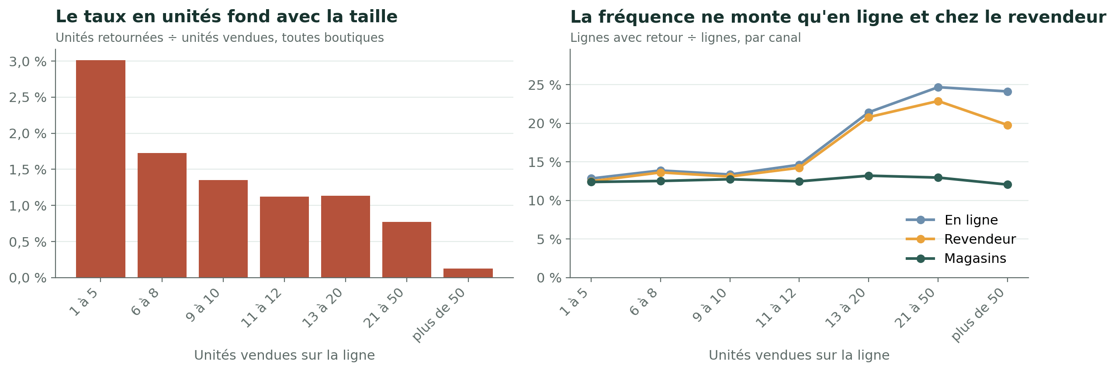
4 · Q2 À Q5 : PROMOTIONS, REMISES ET RETOURS
Présenté par Mouncif Bouchachi
Q3 · Le taux en unités trompe : il mesure la taille des lignes
Une fausse amélioration
• Taux en unités : 1,39 % → 0,70 % de 2019 à 2021
• Taille des lignes : 10,7 → 21,3 unités
• Fréquence : 14,4 % → 14,5 %, inchangée
Question | Mesure retenue
Qui retourne le plus souvent ? | Fréquence : part des lignes avec retour
Qu'est-ce que cela coûte ? | Taux en valeur et marge perdue, en dollars
Taux en unités | Affiché pour information, jamais pour comparer
Le taux en unités mesure la taille des lignes, pas la fréquence des retours : il ne sert jamais à comparer.
Projet 4 · Analyse des ventes et retours · UA2
Mouncif Bouchachi
49
Notes:
Orateur : Mouncif Bouchachi
Avant de chercher des patterns, il a fallu choisir la bonne mesure, et c'est un vrai point de méthode.
La mesure intuitive est le taux en unités : unités retournées divisées par unités vendues. Mais comme un retour porte presque toujours sur une seule unité, ce taux dépend surtout de la taille de la ligne. Pour le même événement, une ligne de 40 unités avec un retour donne 2,5 %, une ligne de 8 unités donne 12,5 %. Sur le graphique de gauche : 3,02 % pour les lignes de 1 à 5 unités, 0,13 % au-delà de 50.
Le piège est concret. Le taux en unités a été divisé par deux entre 2019 et 2021, de 1,39 % à 0,70 %. On croirait à une forte amélioration. Elle vient seulement de lignes deux fois plus grosses : 10,7 puis 21,3 unités par ligne.
À droite, la fréquence, c'est-à-dire la part des lignes avec retour. En magasin, elle ne dépend pas de la taille de la ligne. En ligne et chez le revendeur, elle monte au-delà de 12 unités, jusqu'à près de 25 %. Une hypothèse métier : une grosse ligne en ligne réunit sans doute plusieurs commandes du jour.
Nous avons donc retenu la fréquence pour savoir qui retourne le plus souvent, et la marge perdue pour savoir ce que cela coûte. Le taux en unités n'est jamais utilisé pour comparer.

Slide 50
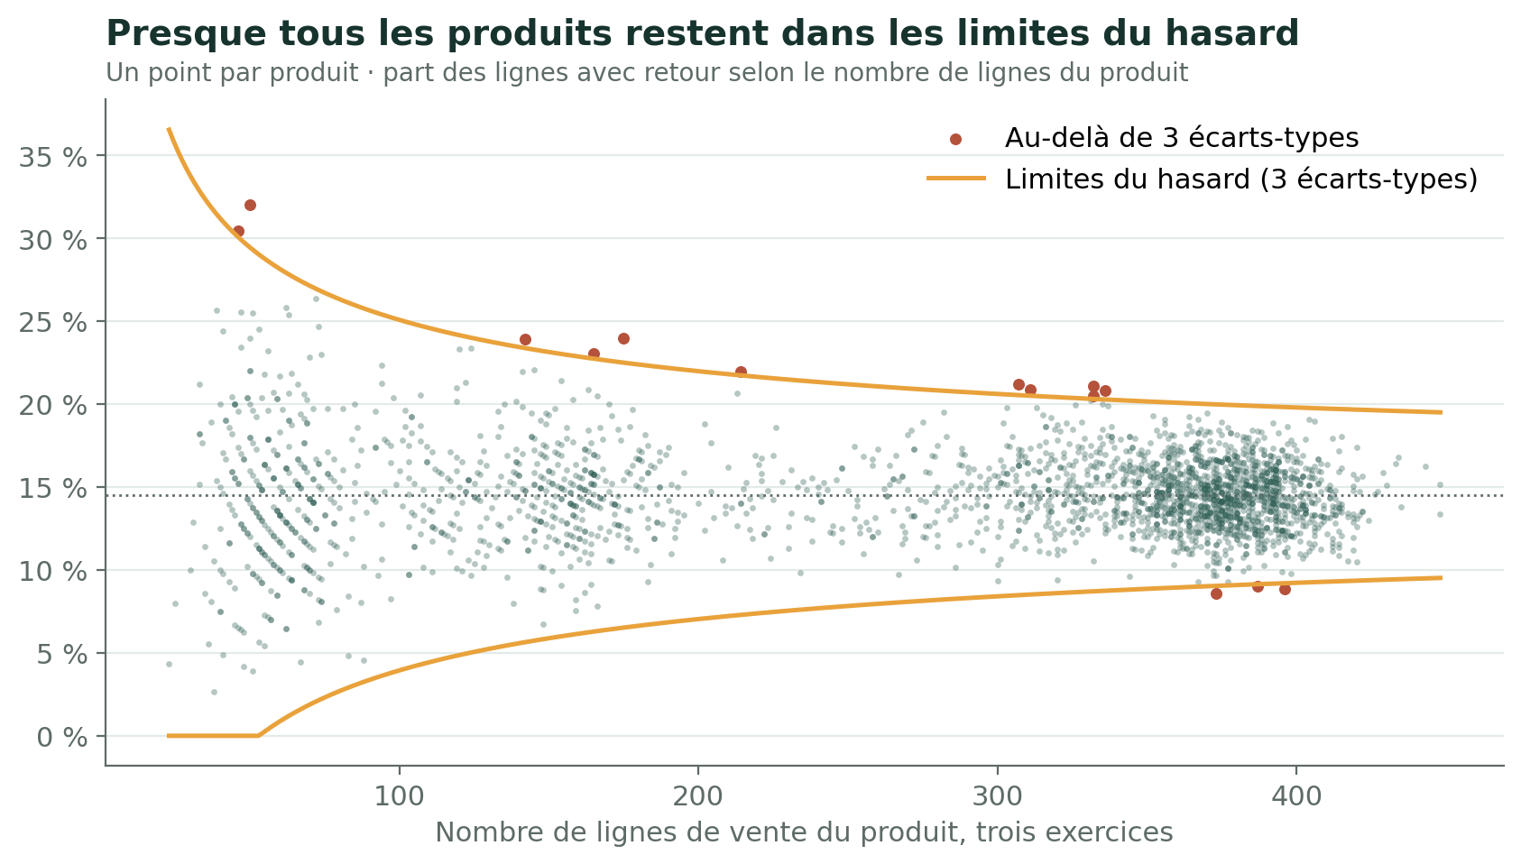
4 · Q2 À Q5 : PROMOTIONS, REMISES ET RETOURS
Présenté par Mouncif Bouchachi
Q3 · Aucun produit, magasin ni période ne concentre les retours ; seul le coût suit le prix
• Aucun facteur n'atteint un petit effet (V de Cramér < 0,1)
• Produits : 14 sur 2 516 hors limites, 7 attendus par hasard
• Magasins : des écarts une année, jamais répétés
• Ni l'âge du produit, ni la gamme, ni le prix ne changent la fréquence
• Le coût suit le prix : 3 catégories font 81,4 % de la marge perdue
Réponse à Q3
Un point par produit · courbes : limites du hasard (3 écarts-types)
• Aucun pattern : un bruit de fond. Seul le coût varie, avec le prix
Un classement brut aurait désigné de « mauvais » produits qui sont seulement petits : comparer au hasard évite l'erreur.
Projet 4 · Analyse des ventes et retours · UA2
Mouncif Bouchachi
50
Notes:
Orateur : Mouncif Bouchachi
Avec la bonne mesure, que trouve-t-on ? Aucun pattern, et c'est le résultat.
Nous avons testé chaque facteur : catégorie, gamme, marque, mois, jour, année, promotion, âge du produit. Aucun n'atteint même le seuil d'un petit effet. Les trois mouvements établis dans la chute des ventes, le vieillissement de l'assortiment, la descente en gamme et le passage vers la boutique en ligne, n'augmentent pas le coût des retours. La pandémie ne joue pas non plus.
Par produit, c'est le graphique en entonnoir. Chaque point est un produit, et les courbes donnent les limites de ce que produirait le hasard seul. 14 produits sur 2 516 dépassent trois écarts-types, contre 7 attendus par hasard. Les plus hauts affichent jusqu'à 32 % de retours, mais sur 46 à 336 lignes : ce ne sont pas de mauvais produits, ce sont de petits produits.
Pour les magasins, il y a des écarts réels une année, mais ils ne se répètent pas : un magasin aux retours fréquents une année ne l'est pas l'année suivante. La corrélation de rang d'un exercice à l'autre est proche de zéro.
Ce qui varie, ce n'est pas la fréquence, c'est le coût. Trois catégories, Home Appliances, Computers et Cameras, font 81,4 % de la marge perdue de 2021, à une fréquence ordinaire. Cinq sous-catégories font la moitié du coût, avec Laptops et Washers & Dryers en tête. Sur les 32 sous-catégories, la marge perdue suit le prix, avec une corrélation de 0,87.
Réponse à Q3 : il n'y a pas de pattern. Les retours sont un bruit de fond, et leur coût suit le prix des produits.

Slide 51
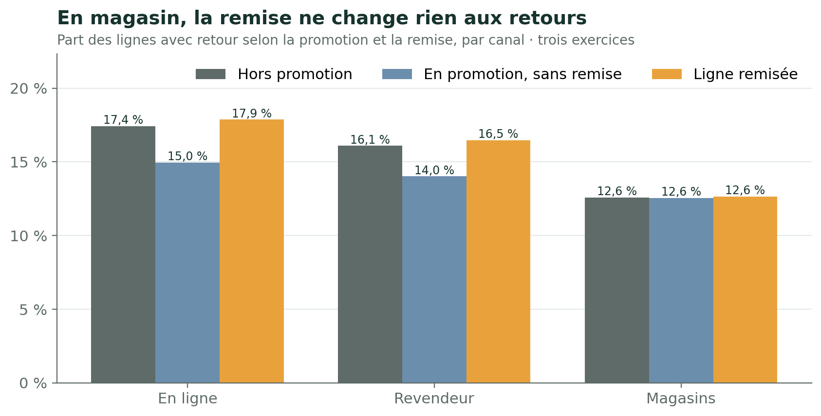
4 · Q2 À Q5 : PROMOTIONS, REMISES ET RETOURS
Présenté par Mouncif Bouchachi
Q4 · La remise ajoute environ 3 points de retours en ligne, rien en magasin
À caractéristiques égales | Rapport de cotes | Sans → avec remise
En ligne | 1,24 | 15,6 % → 18,6 %
Revendeur | 1,21 | 14,5 % → 17,1 %
Magasins | 1,01 (p = 0,33) | 12,5 % → 12,7 %, non significatif
Réponse à Q4
• Oui en ligne et chez le revendeur (environ +3 points), non en magasin
• Sans portée financière : levier « moitié des retours » de 2,62 M$ au plus
0,31 M$
0,565
de marge perdue au plus, liée aux remises (2021)
aire sous la courbe : un retour ne se prédit pas
Un lien statistiquement solide peut être sans intérêt pratique : valeur p et taille d'effet se lisent ensemble.
Projet 4 · Analyse des ventes et retours · UA2
Mouncif Bouchachi
51
Notes:
Orateur : Mouncif Bouchachi
Q4 : les remises augmentent-elles les retours ?
Selon le taux annoncé, aucune progression : 14,6 % de lignes avec retour sans promotion, 14,3 % à 7 %, 14,6 % à 10 %, 14,5 % à 20 %.
Selon que la ligne a reçu une remise, c'est le graphique. En magasin, rien : 12,6 % dans les trois cas. En ligne et chez le revendeur, les lignes remisées ont un peu plus de retours.
Est-ce la remise, ou encore la taille des lignes ? Nous avons contrôlé par une régression logistique, canal par canal : à taille de ligne, catégorie, gamme, mois et année identiques. En ligne, le rapport de cotes de la remise est de 1,24 : la probabilité de retour passe de 15,6 à 18,6 %, plus 3 points. Chez le revendeur, de 14,5 à 17,1 %. En magasin, rien de significatif.
Réponse à Q4 : oui, il existe un lien, en ligne et chez le revendeur seulement. Mais l'enjeu financier est faible : même si la remise causait tout cet écart, cela ferait au plus 0,31 million de marge perdue en 2021. Une hypothèse métier : en ligne, un achat déclenché par la remise, sans voir le produit, déçoit plus souvent à la réception. Sans motif de retour, nous ne pouvons pas le vérifier.
Dernier résultat : avec toutes les variables, la prédiction d'un retour atteint une aire sous la courbe de 0,565, et 0,510 en magasin, à peine mieux que le hasard. Il n'y a pas de signal à prédire. Les retours sont donc un levier secondaire : en éviter la moitié rapporterait au plus 2,62 millions. Je passe la parole à Yacine pour la synthèse et la suite.

Slide 52
5 · SYNTHÈSE ET SUITE
Présenté par Yacine Lezoul
Synthèse · Les réponses aux cinq questions de recherche
 | Question | Réponse
Q1 | Facteurs de performance des ventes | Le produit et son prix pour une vente, le nombre de ventes pour un magasin (76,2 %), l'assortiment d'un exercice à l'autre. Puis les décisions de charges pour la rentabilité
Q2 | Effet des promotions | Aucun gain de ventes démontré, indices contraires. Coût certain : 13,9 M$ de remises en 2021
Q3 | Patterns de retour | Aucun. Une ligne sur sept, une unité à la fois. Seul le coût varie, avec le prix
Q4 | Remises et retours | Oui en ligne et chez le revendeur (+3 points environ), non en magasin. Au plus 0,31 M$
Q5 | Niveaux de remise et marge | Aucune remise en magasin. Ailleurs, un niveau plus bas que 20 %, à confirmer par un essai
Ni la boutique, ni le pays, ni la promotion ne font la performance : c'est l'assortiment, puis les charges.
Projet 4 · Analyse des ventes et retours · UA2
Yacine Lezoul
52
Notes:
Orateur : Yacine Lezoul
Merci Mouncif. Voici maintenant les cinq réponses réunies, sur les trois exercices.
Q1, les facteurs de performance. Au niveau d'une vente, c'est le produit et son prix qui comptent. Au niveau d'un magasin, c'est le nombre de ventes, qui fait 76 % du chiffre d'affaires d'un mois. Et d'un exercice à l'autre, ce qui change pour toute l'entreprise, c'est l'assortiment, qui vieillit faute de nouveautés. La boutique, le pays, le jour et la promotion ne sont pas des facteurs de performance. La rentabilité se joue ensuite sur les décisions de charges.
Q2, les promotions : aucun gain de ventes démontré, et les indices vont même contre. Le coût, lui, est certain : 13,9 millions de remises en 2021.
Q3, les retours : aucun pattern. Une ligne sur sept, une seule unité, partout et tout le temps.
Q4, remises et retours : oui en ligne et chez le revendeur, environ 3 points, non en magasin. Sans portée financière.
Q5, les niveaux de remise : aucune remise en magasin, où elle est un coût sans contrepartie. En ligne et chez le revendeur, un niveau plus bas que 20 %, à confirmer par un essai. Le niveau à 20 % n'est le meilleur dans aucun canal.

Slide 53
5 · SYNTHÈSE ET SUITE
Présenté par Yacine Lezoul
Synthèse · Promotions, remises et retours ne sont pas les problèmes prioritaires
 | Problème | Ce qu'il pèse | Levier sur 2021
1 | Assortiment non renouvelé | Lancements 552 → 429 → 272 ; 69 % de la chute des ventes des magasins | 46,1 M$ (gain brut) + 3,8 M$
2 | Perte des grands comptes en ligne | Achats : 169,0 → 86,6 → 0,1 M$ (autre table) | Lié à l'assortiment
3 | Hausse des frais généraux | +26,3 M$ en deux exercices, dont +12,9 M$ en magasin | 9,2 M$
4 | Publicité des magasins | 61,9 M$, sans effet mesurable sur les ventes | 6,2 M$ (−10 %), à tester
5 | Remises | Magasins : −6,9 M$ depuis 2019, pendant que leur résultat perdait 132,4 M$ | 5,42 M$ + 2,93 M$ à tester
6 | Retours | 5,34 M$ de marge perdue, fréquence stable | 2,62 M$ au plus
Remises en magasin et retours réunis : 8,0 M$ par an, moins d'un cinquième du seul levier sur l'assortiment.
Projet 4 · Analyse des ventes et retours · UA2
Yacine Lezoul
53
Notes:
Orateur : Yacine Lezoul
C'est le message principal du projet. Les promotions, les remises et les retours, que l'on attendait comme les grands sujets, ne sont pas les problèmes prioritaires. Le tableau classe les problèmes par ordre de poids.
En tête, l'assortiment non renouvelé. Les lancements sont passés de 552 à 429 puis à 272. Les nouveautés de l'année portent 69 % de la chute des ventes des magasins, et chaque produit se vend dans deux fois moins de magasins. Revenir au rythme de lancement de 2019 vaudrait 46,1 millions de gain brut.
Ensuite, la perte des grands comptes en ligne : les achats des entreprises clientes historiques passent de 169 millions à 86,6 millions, puis à 0,1 million. Ces chiffres viennent d'une autre table et ne s'additionnent pas avec les nôtres, mais la tendance est nette, et elle est liée à l'assortiment.
Puis la hausse des frais généraux : plus 26,3 millions en deux exercices, dont 12,9 millions en magasin, plus que leur déficit de 2021. Revenir au niveau de 2019 sur le personnel, l'administration et l'informatique rapporterait 9,2 millions.
Viennent ensuite la publicité des magasins, 61,9 millions sans effet mesurable sur les ventes. Puis les remises : celles des magasins ont même baissé de 6,9 millions depuis 2019, pendant que leur résultat perdait 132,4 millions. Et enfin les retours, 2,62 millions au plus.
Remises en magasin et retours réunis valent 8 millions par an, moins d'un cinquième du seul levier sur l'assortiment. Ils restent utiles, mais ils n'expliquent pas la dégradation et ne la régleront pas.

Slide 54
5 · SYNTHÈSE ET SUITE
Présenté par Yacine Lezoul
Nos recommandations : traiter la cause, puis la conséquence
1 · Traiter la cause : renouveler l'assortiment
Trois mesures secondaires
• Rythme de lancement de 2019 : 46,1 M$ brut par an ; nouveautés en rayon : 3,8 M$
• Stock dormant libéré sans remise : 45 à 135 M$ de trésorerie, une fois
1
Arrêter les remises en magasin
5,42 M$, en commençant par la promotion à 20 % d'octobre à janvier
2
Tester un plafond de remise à 10 %
2 · Traiter la conséquence : recaler les charges
en ligne et chez le revendeur (2,93 M$), avec un groupe témoin
• Annuler les hausses de frais généraux : 4,8 M$, puis 9,2 M$
• Publicité des magasins −10 % (6,2 M$), avec un test piloté
3
Ne pas faire des retours une priorité
cibler les appareils chers, collecter le motif du retour
Les mesures de charges suffisent à rendre les magasins bénéficiaires (+4,6 M$), sans attendre le retour des ventes.
Projet 4 · Analyse des ventes et retours · UA2
Yacine Lezoul
54
Notes:
Orateur : Yacine Lezoul
Nous recommandons deux actions principales, complémentaires : la première rend des ventes aux magasins, la seconde les rend rentables au niveau de ventes actuel.
Un, traiter la cause : renouveler l'assortiment. Revenir au rythme de lancement de 2019, soit 46,1 millions de gain brut par an, avant le coût des lancements. Mettre les nouveautés en rayon et en avant dans tous les magasins, 3,8 millions. Et libérer le stock qui ne tourne pas par transfert vers la boutique en ligne, retour fournisseur ou déstockage, et non par la remise : 45 à 135 millions de trésorerie, une fois. C'est aussi la condition pour garder les entreprises clientes de la boutique en ligne.
Deux, traiter la conséquence : recaler les charges sur les ventes. Annuler les hausses de personnel, d'administration et d'informatique, 4,8 millions dès l'exercice suivant et 9,2 millions pour revenir à 2019. Baisser la publicité des magasins de 10 %, 6,2 millions, avec un test piloté. Ces mesures suffisent à rendre les magasins bénéficiaires, plus 4,6 millions, sans attendre le retour des ventes.
Et trois mesures secondaires. Arrêter les remises en magasin, 5,42 millions, en commençant par la promotion à 20 % d'octobre à janvier. Tester, sans généraliser, un plafond de remise à 10 % en ligne et chez le revendeur, avec un groupe témoin. Et ne pas faire des retours une priorité : si une action est menée, la cibler sur les appareils chers, et collecter le motif de chaque retour.

Slide 55
5 · SYNTHÈSE ET SUITE
Présenté par Yacine Lezoul
Ce qu'il faut valider avec le métier, et les limites à garder en tête
Points à valider avec le métier
Limites à garder en tête
• Le coût de lancement d'une nouveauté
• La valeur du stock dormant : un inventaire
• La part des frais d'administration et d'informatique économisable par pays
• La date réelle de la publicité des Fêtes
• L'objectif commercial des promotions, et la possibilité d'essais pilotés
• Retours : revente à plein prix ? frais de traitement ?
• Une ligne est un cumul journalier : ni client, ni ticket
• Ce qui ne varie pas ne se mesure pas : publicité, calendrier des promotions
• Le stock est un relevé partiel
• Les ventes en ligne détaillées ne recoupent pas nos montants
• Des gains en ordres de grandeur, qui ne s'additionnent pas exactement
• Trois exercices : deux comparaisons d'une année à l'autre
Nous donnons une direction et un ordre de grandeur. Plusieurs recommandations se terminent par « à tester ».
Projet 4 · Analyse des ventes et retours · UA2
Yacine Lezoul
55
Notes:
Orateur : Yacine Lezoul
Avant de décider, plusieurs points sont à valider avec les gens du métier. Le coût de conception et de lancement d'une nouveauté, qui réduit le gain brut du premier levier. La valeur du stock dormant, estimée à partir de relevés partiels : il faut un inventaire. La part de l'administration et de l'informatique réellement économisable par un regroupement par pays. La date réelle de diffusion de la publicité des Fêtes. L'objectif commercial des promotions. Et la possibilité de faire des essais pilotés. Pour les retours : les articles retournés sont-ils revendus à plein prix, et quels sont les frais de traitement ?
Et les limites que nous assumons. Une ligne est un cumul journalier, sans client ni ticket : on ne mesure ni panier ni fidélité. Ce qui ne varie pas ne se mesure pas : la publicité et le calendrier des promotions sont les mêmes partout, leur effet ne peut pas être isolé sans essai. Le stock est un relevé partiel. Les ventes en ligne détaillées ne recoupent pas nos montants. Les gains des leviers sont des ordres de grandeur qui ne s'additionnent pas exactement. Et avec trois exercices, une tendance repose sur deux comparaisons.
C'est pourquoi plusieurs recommandations se terminent par « à tester » : nous donnons une direction et un ordre de grandeur, pas une certitude.

Slide 56
5 · SYNTHÈSE ET SUITE
Présenté par Yacine Lezoul
Les notebooks passent à trois exercices, et nous proposons une version 4 du backlog
Notebook | Changement
00 à 05 | Trois exercices ; règle N8
05b | Charges lues année par année
05c | Nouveau : stock et ventes en ligne détaillées
06b | Nouveau : la cause de la chute des ventes
06 | Rentabilité : pont du résultat, publicité, leviers
07, 08, 09 | Trois exercices ; gains nets ; priorités
Backlog, version 4 proposée | Changement
Collecte (US04, US34), cause de la baisse (US38) | Terminées
Risque de retour (US28) | Close : pas mieux que le hasard
Prévision des ventes (US23) | Selon les nouveautés lancées, sur 36 mois
Modèle des charges (US40) | Reformulée : un compte de résultat selon les budgets
Scénarios, renouvellement, essais, typologie | Maintenues
Nouvelle : départ des grands comptes | Repérer tôt un client qui réduit ses achats
Version 4 du backlog : une proposition, à valider par le Product Owner. Sprints et dates de remise inchangés.
Projet 4 · Analyse des ventes et retours · UA2
Yacine Lezoul
56
Notes:
Orateur : Yacine Lezoul
Ces résultats ont changé le travail lui-même.
Les notebooks d'abord, depuis la version du 7 octobre. Tous passent à trois exercices, parce que 2019 sert de référence : c'est le seul exercice où tous les magasins ouverts toute l'année gagnaient de l'argent. Le notebook des charges est lu année par année, parce que la moyenne cachait la bascule. Deux notebooks sont nouveaux : le 05c, sur le stock et les ventes en ligne détaillées, et le 06b, sur la cause de la chute des ventes, qui méritait son propre notebook. Le 06 est recadré sur la rentabilité, et les 07, 08 et 09 sont mis en cohérence.
Le backlog ensuite. Ce que je présente est une proposition de version 4, à valider par le Product Owner. Les sprints et les dates de remise ne changent pas. La collecte et la cause de la baisse du chiffre d'affaires sont terminées. Le risque de retour est clos, puisque la prédiction ne fait pas mieux que le hasard. La prévision des ventes est maintenue, mais selon le nombre de nouveautés lancées, sur 36 mois. Le modèle des charges est reformulé : les charges sont des décisions, il devient un compte de résultat selon les budgets choisis. Et nous proposons une nouvelle user story : repérer tôt une entreprise cliente qui réduit ses achats.

Slide 57
5 · SYNTHÈSE ET SUITE
Présenté par Yacine Lezoul
La suite pour l'UA3 : prédire et prescrire
Travail | Ce qu'il apporte
Prévision des ventes | Ventes de 2022 selon les nouveautés lancées, avec une fourchette
Départ des grands comptes | Quelles entreprises clientes risquent de partir
Typologie des magasins | Ce qui distingue les magasins bénéficiaires
Priorités de renouvellement | Où lancer des nouveautés en premier
Simulateur de scénarios | Résultat selon les leviers actionnés
Plan d'essais | Quels magasins ou produits tester, combien de temps
Deux tableaux de bord
• Power BI et Streamlit, mêmes 4 pages : vue d'ensemble, assortiment, magasins et charges, simulateur
Trois précautions
• Prévoir n'est pas simuler
• Chaque prévision comparée à une référence naïve
• Raisonner sur les charges de personnel, pas sur l'effectif
Prédire et prescrire, à partir de ce que l'analyse a établi : l'assortiment et les charges d'abord.
Projet 4 · Analyse des ventes et retours · UA2
Yacine Lezoul
57
Notes:
Orateur : Yacine Lezoul
Pour la prochaine unité, il reste les parties prédictive et prescriptive.
Six travaux. Prévoir les ventes de 2022 selon le nombre de nouveautés lancées, avec une fourchette. Repérer les entreprises clientes qui risquent de partir. Une typologie des magasins. Les priorités de renouvellement : dans quelles sous-catégories lancer des nouveautés en premier. Un simulateur de scénarios. Et un plan d'essais : quels magasins ou produits tester, et combien de temps.
Deux tableaux de bord reprendront ces résultats, l'un dans Power BI, l'autre en application Streamlit, avec les mêmes quatre pages.
Et trois précautions. Prévoir n'est pas simuler : un modèle prévoira les ventes, mais il ne dira pas ce qui se passerait si l'on changeait la publicité ou les promotions. Avec trois exercices, chaque prévision sera comparée à une référence naïve. Et nous raisonnerons sur les charges de personnel, pas sur le nombre d'employés.

Slide 58
PROJET 4 · UNITÉ D'APPRENTISSAGE 2
Vos questions ?
L'assortiment et les charges d'abord ; promotions, remises et retours ensuite.
Yacine Lezoul (Product Owner) · Achraf Chihab (Scrum Master)
Barnabe Landry Evouna · Mouncif Bouchachi
Merci de votre attention
Notes:
Orateur : Yacine Lezoul
Pour conclure en une phrase : les premiers leviers sont l'assortiment et les charges ; les promotions, les remises et les retours viennent ensuite.
Merci de votre attention. Toute l'équipe est prête à répondre à vos questions.

